Slide 1
福建省专业技术人员综合管理服务平台
职称申报评审介绍

Slide 2
目录
02
申报流程
01
评审计划发布
04
评审设置
03
各部门职责
06
专家评审
05
评审流程

Slide 3
评审计划发布

Slide 4
一、基础数据配置
1
评委会管理
在发布评审计划之前，各部门需要设置的基础数据。
2
评审方式管理
3
标准条件对应关系
4
业务主管负责系列

Slide 5
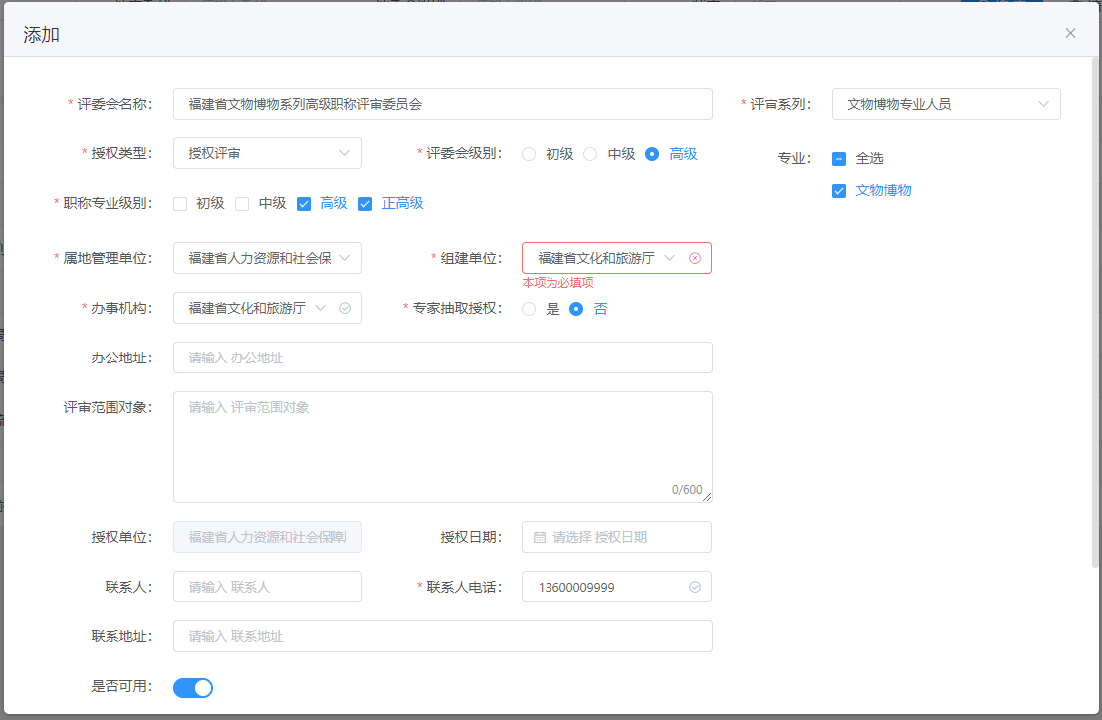
一、基础数据配置--评委会管理
由职称管理部门在系统中添加评委会，录入评委会名称以及对应的组建单位、评委会级别、职称专业级别、评审系列及专业等，并规定其评审范围和选择评审的职称，同时上传授权文件。

Slide 6
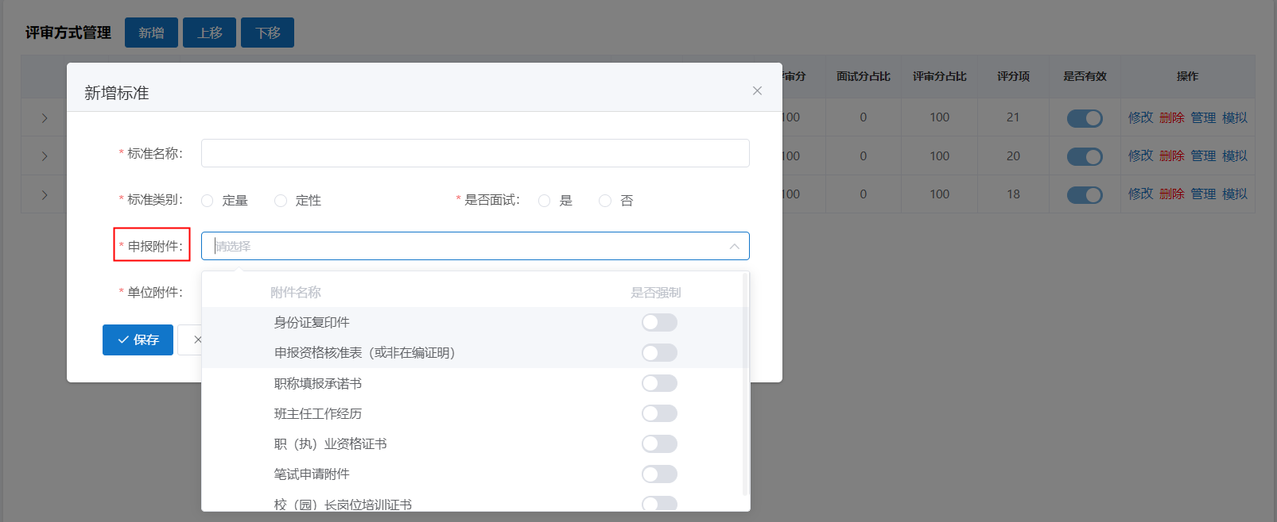
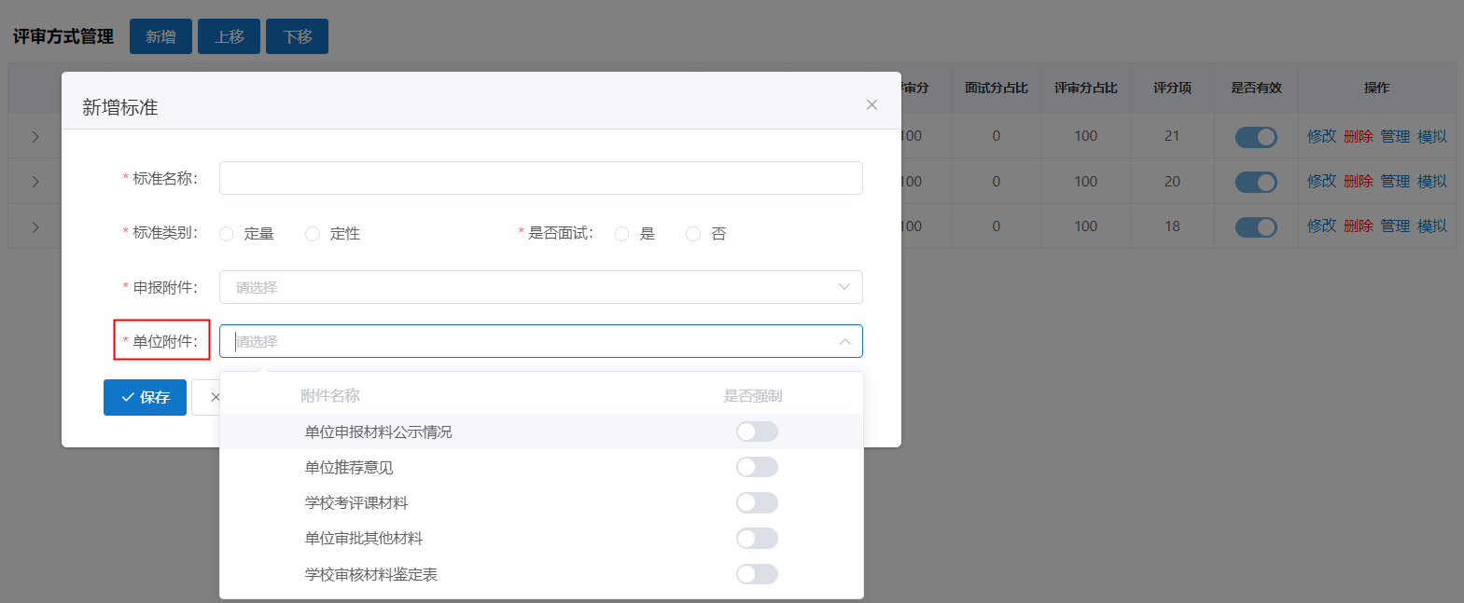
一、基础数据配置--评审方式管理
评审方式分为定性评审和定量评审。
评委会组建单位可以根据评审标准条件中要求的能力条件、业绩条件、论文著作条件等，设置不同的评分标准以及对应评分细则。
创建评分标准时，需要配置个人申报和单位审核时需上传的相关附件。如身份证复印件、个人诚信承诺书、单位公示证明、单位推荐意见等。

Slide 7
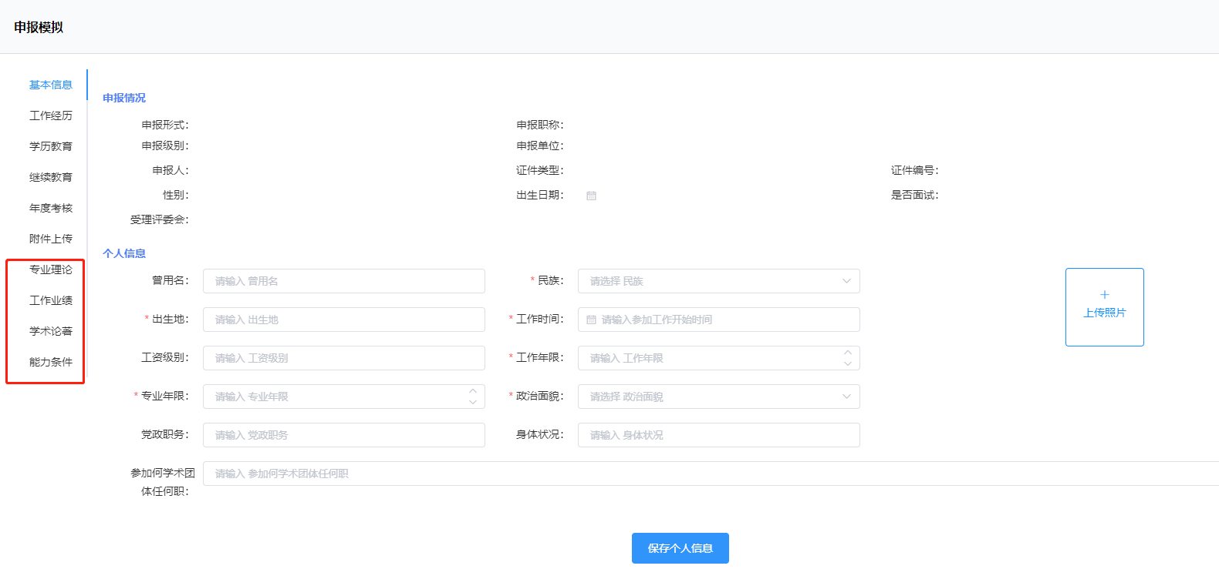
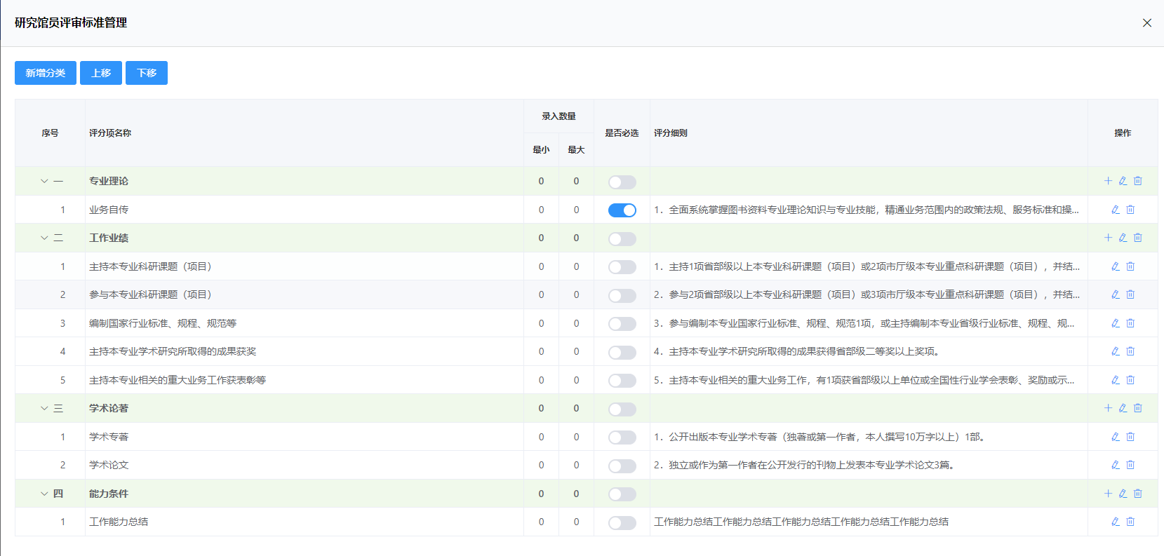
一、基础数据配置--评分标准配置
评审标准设定后，个人申报和专家评审均以评审标准中定义的类别进行。个人基本信息（如工作经历、教育经历、继续教育、年度考核）是必填项，在评分标准中无需设置，需要添加的类别为能力条件、业绩条件、论文著作条件等（系列不同，需要配置的类别不同）。

Slide 8
一、基础数据配置--标准条件对应关系
将配置好的评审标准与专业技术资格名称进行对应。同一个职称如果有多个标准的话，申报人员在申报时选择职称后会需要进行标准选择。

Slide 9
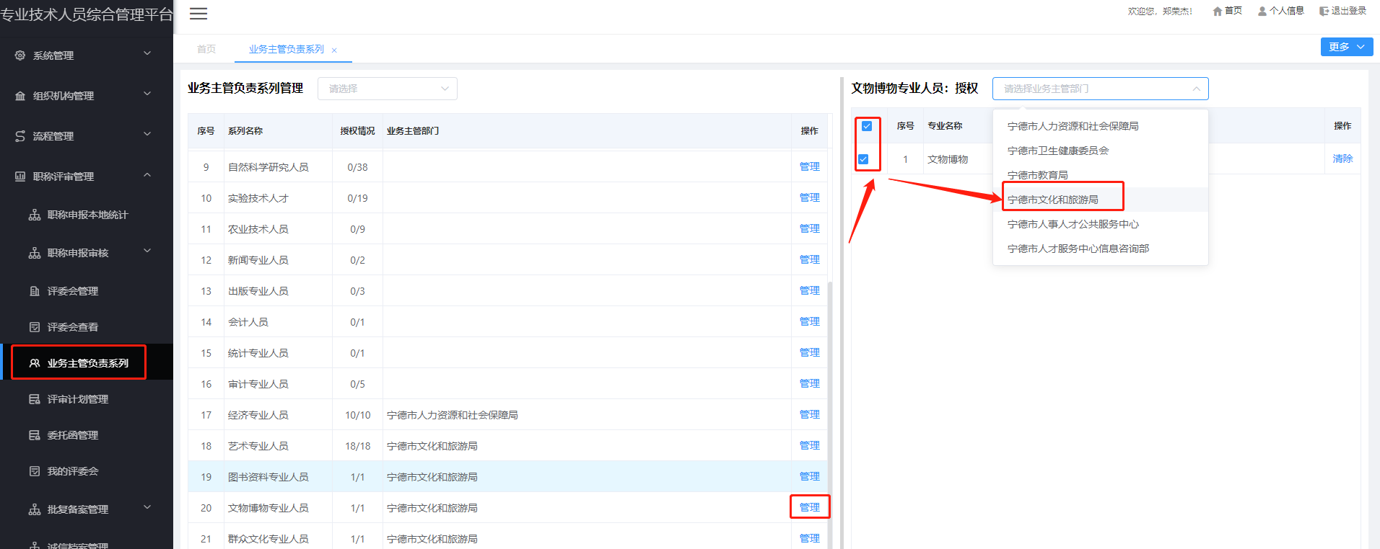
一、基础数据配置--业务主管负责系列
省市人社部门必须设置所有系列中各专业对应的业务主管部门。如省人社设置的群众文化系列中的专业业务主管部门为省文化和旅游厅，市人社设置的群众文化系列中的专业业务主管部门为市文化和旅游局。

Slide 10
二、评审计划--发布流程
评审计划发布流程：
向授权的职称管理部门提交评审计划
职称管理部门审核评审计划

Slide 11
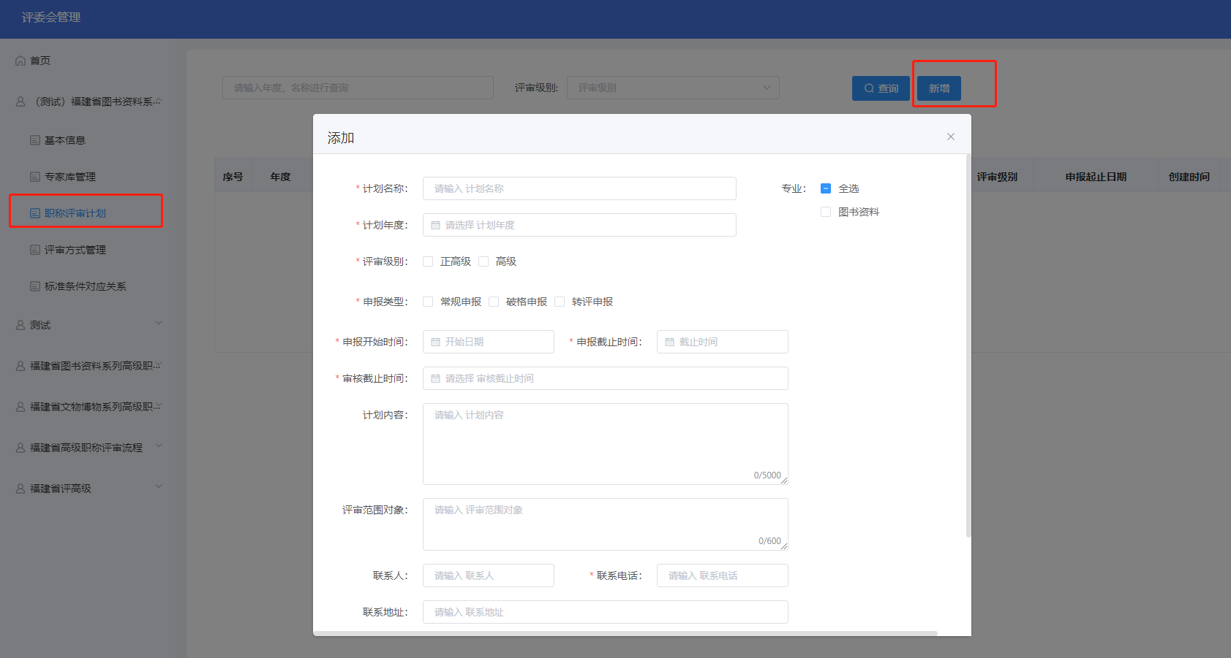
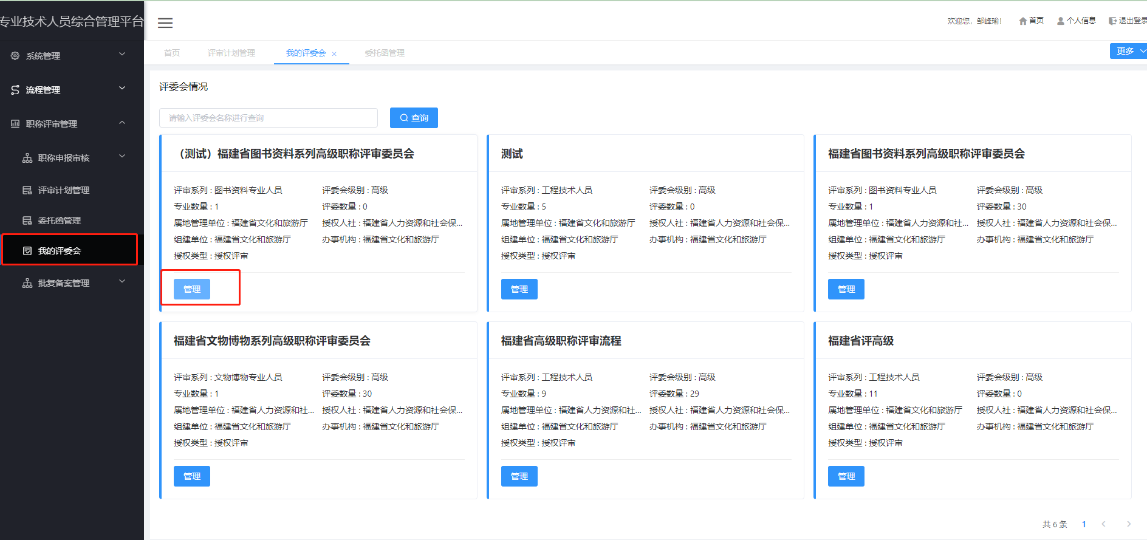
二、评审计划--发布方式
评委会组建单位在系统中发起评审计划，将本次评审的计划名称、计划年度、评审级别及申报类型等进行设定，提交到相应部门审核。比如：省直单位中初级计划，由省直单位审核，高级计划由省人社厅审核。

Slide 12
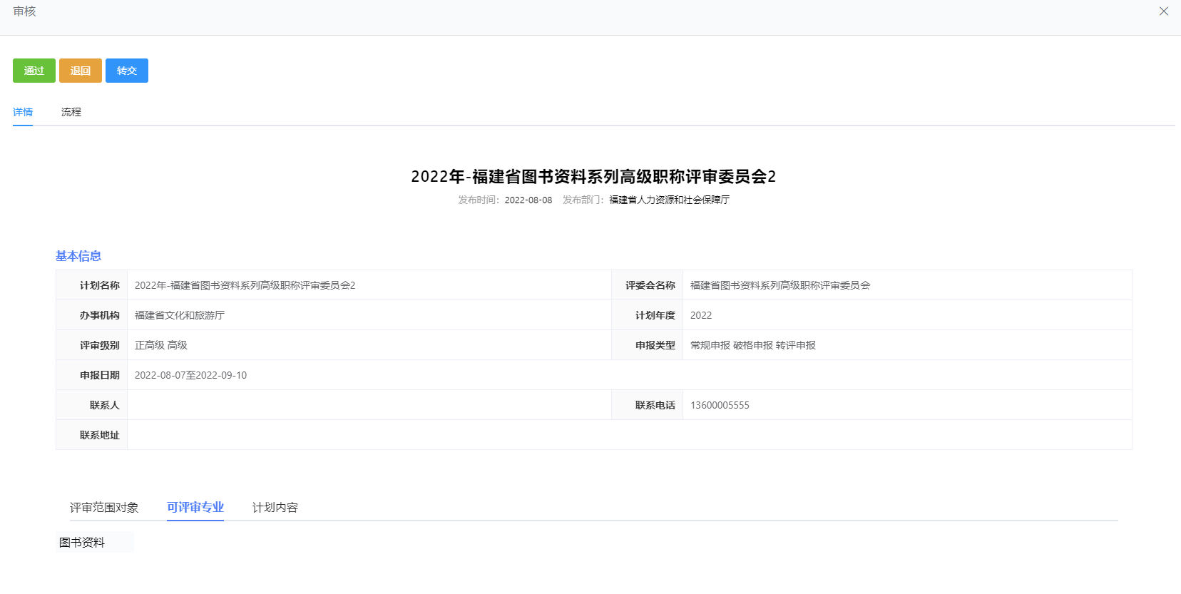
二、评审计划--审核
评审计划被审核通过后，就正式发布成功，申报人员即可查看该评审计划并在申报开始后可进行申报。

Slide 13
申报流程

Slide 14
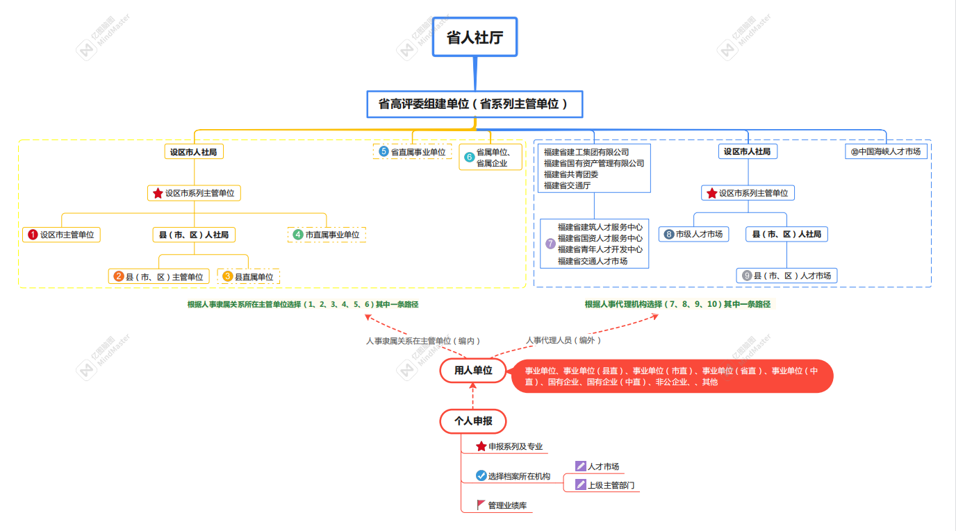
一、职称申报审核流程

Slide 15
二、个人业绩库
个人业绩库包括以下内容：
基本信息：工作经历、教育经历、继续教育
表彰考核：项目获奖、表彰奖励、年度考核
能力条件：专利著作权、学术技术兼职、资质证书、综合业绩能力
工作业绩：科研（基金）项目、主持参与工程技术项目、成果采纳运用推广、制定标准
论文著作科研：工作（技术）总结报告、论文发表情况、著（译）作（教材）
对外援助：援助困难地区（单位）

Slide 16
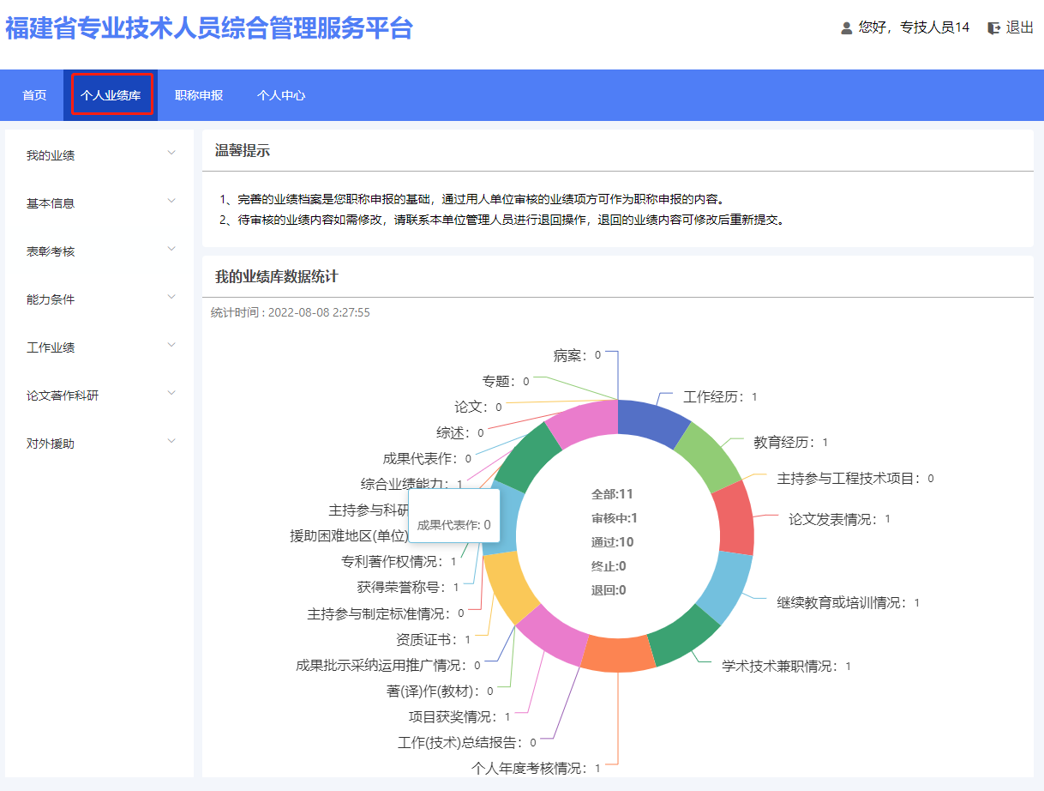
二、个人业绩库--业绩库的作用
个人取得的业绩、发布的论文等可日常维护
流程：
个人填写-单位确认
职称申报可一键导入相关业绩
业绩库
为单位、主管部门、人社部门等提供丰富的专技人员基础数据库
数据统一与专业需求相结合。

Slide 17
三、个人申报--操作流程图

Slide 18
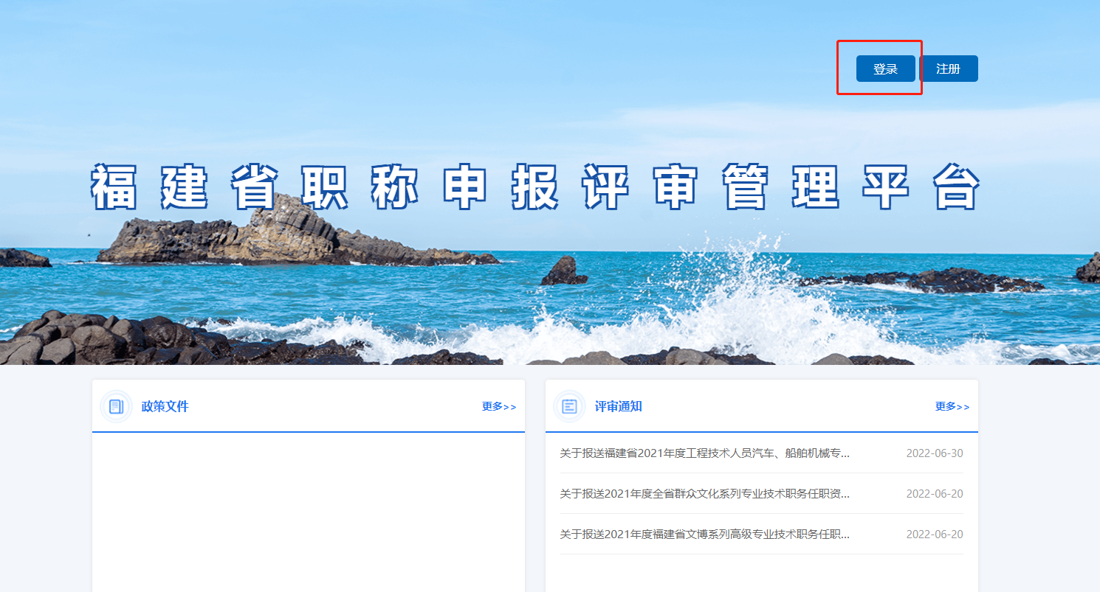
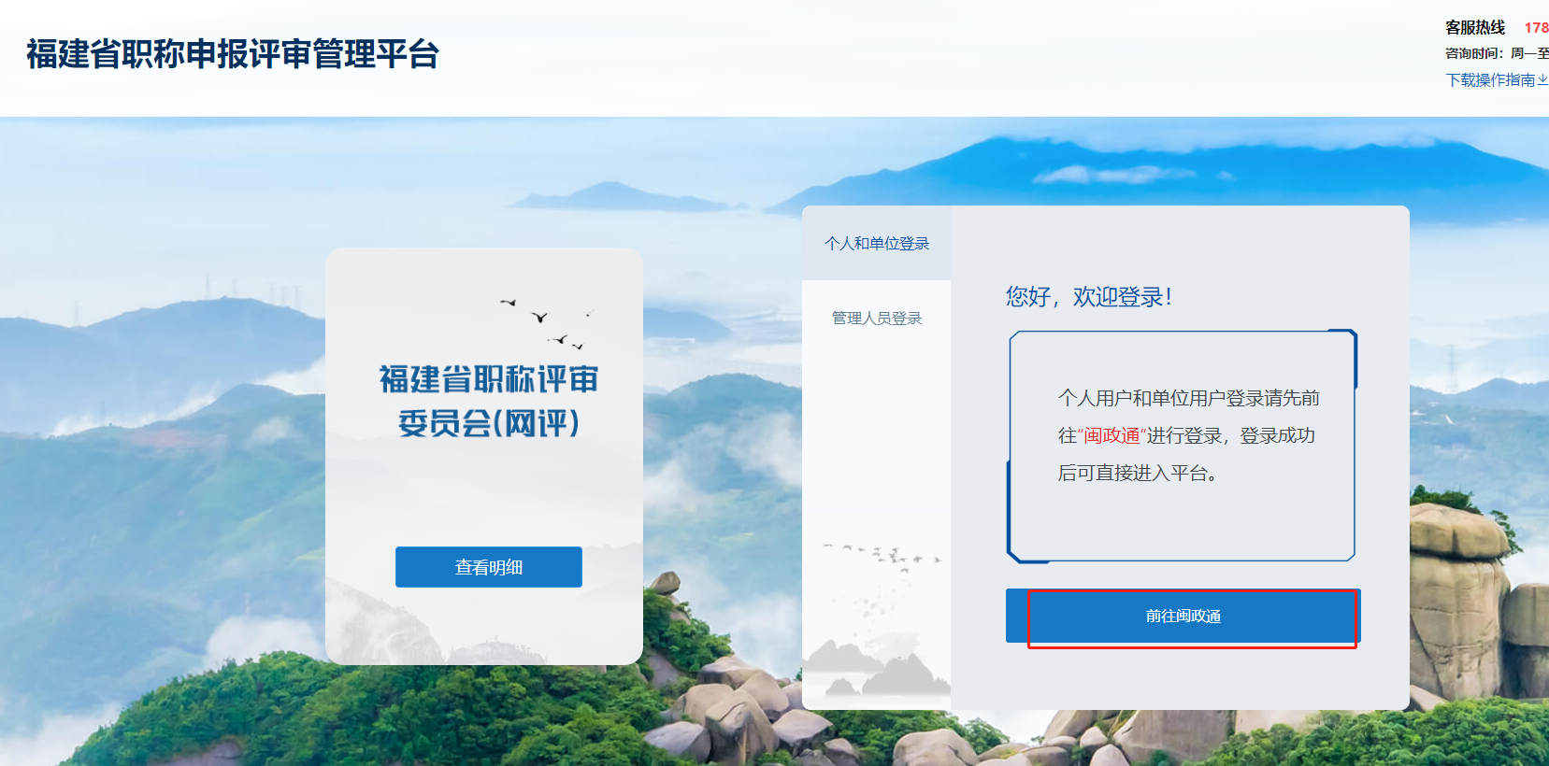
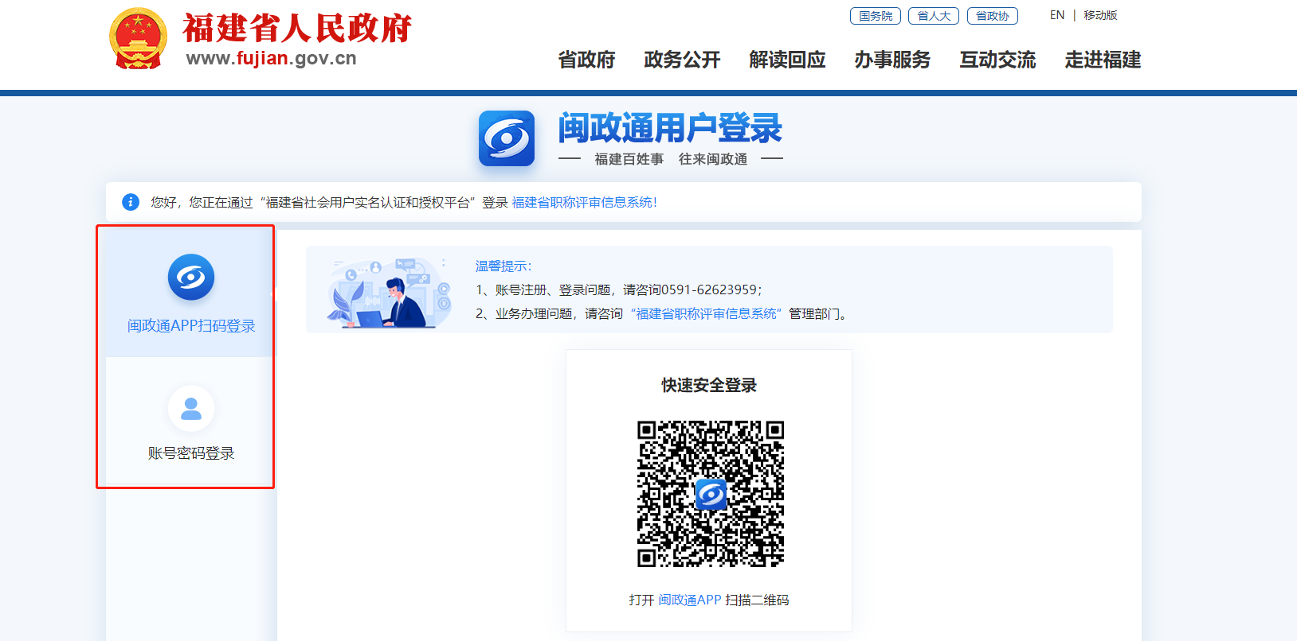
三、个人申报--个人登录
在浏览器中输入网址：http://220.160.52.235:9080（推荐使用谷歌浏览 器或者 360 安全浏览器极速模式），进入福建省职称申报评审管理平台首页（简称 本系统），选择“登录”，跳转至福建省职称申报评审管理平台登录页面。选择“个 人和单位登录”下方的“前往闽政通”，跳转至福建省政务服务平台，使用闽政通 APP 扫 码登录或者使用个人的账号密码登录。

Slide 19
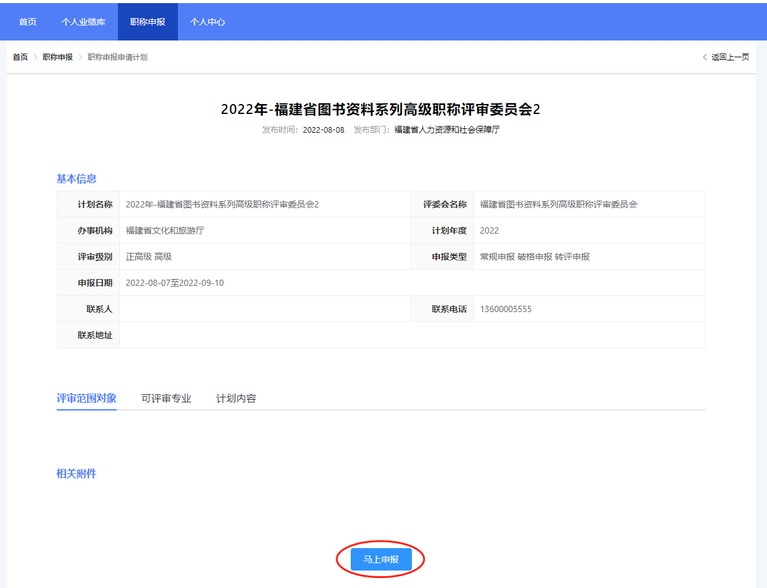
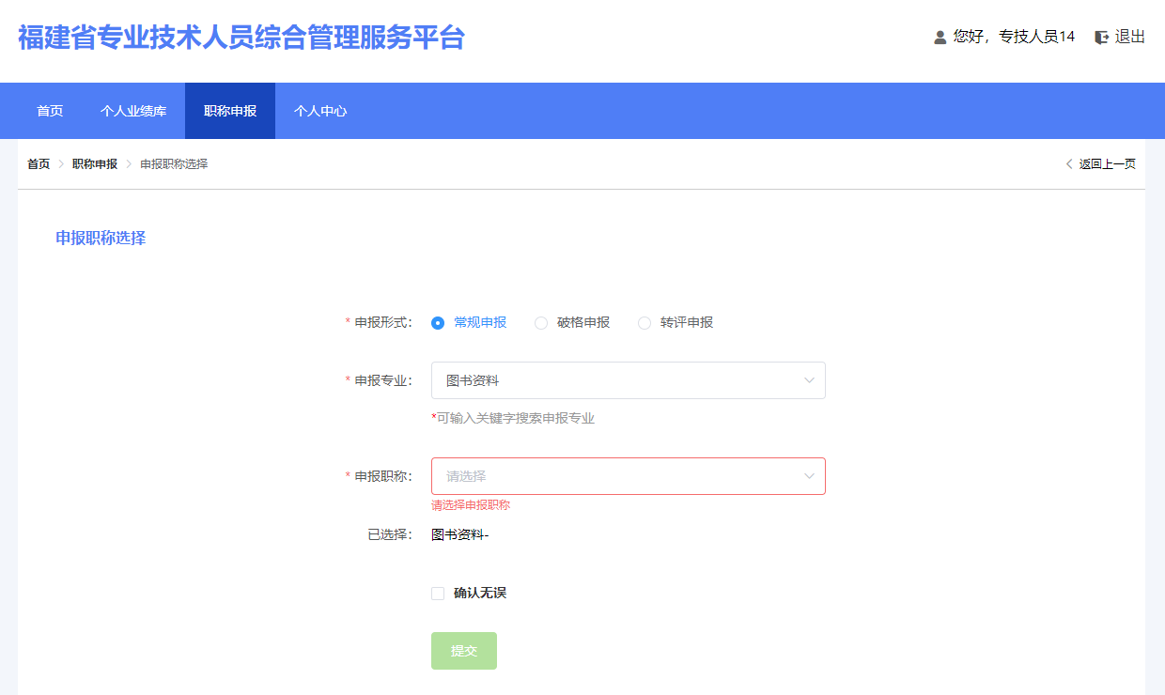
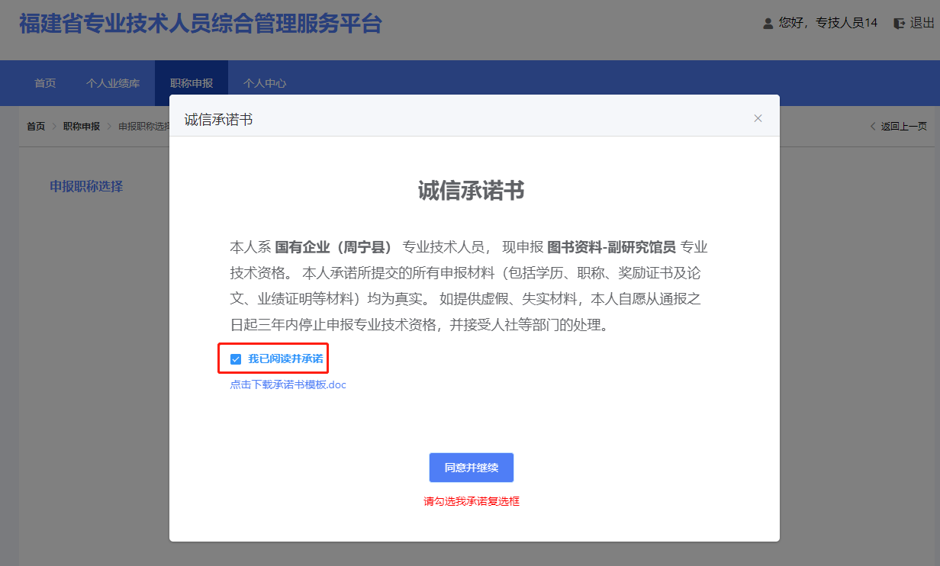
三、个人申报--职称申报
三、个人申报--职称申报
个人进入系统，选择需要申报的评审计划，点击“马上申报”，选择相应专业、职称等，并确定诚信承诺书。

Slide 20
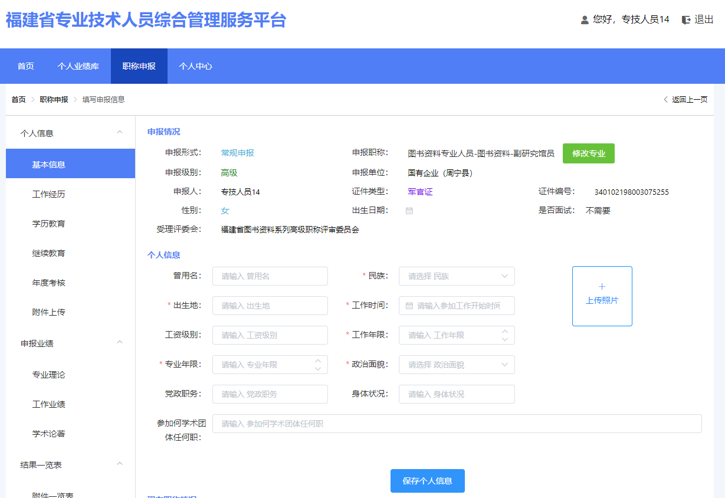
三、个人申报--职称申报
录入相关申报信息，上传对应的佐证材料，导入相应的业绩、论文著作等，提交审核。

Slide 21
四、单位审核--流程图

Slide 22
四、单位审核--单位登录
用户在浏览器中输入网址：http://220.160.52.235:9080（推荐使用谷歌浏览 器或者 360 安全浏览器极速模式），进入福建省职称申报评审管理平台首页（简称 本系统），选择“登录”，跳转至福建省职称申报评审管理平台登录页面，选择“个人和单 位登录”下方的“前往闽政通”通过闽政通APP 扫码登录或者使用法人账号密码跳转登录本系统。

Slide 23
四、单位审核--单位登录
单位具有统一社会信用代码：
选择 “个人和单位登录”下方“前往闽政通”，跳转至闽政通登录页面，使用闽政通APP扫码登录或使用闽政通账号密码进行登录。
单位无统一社会信用代码或与集团单位共用统一社会信用代码：
该类型单位请将单位的相关信息提供给所属人社部门，由人社部门确认后提供给运维人员进行账号内置。内置成功在单位登录页下选择“管理人员登录”。需要提供信息如下：
单位名称、单位性质（事业单位、事业单位（县直）、事业单位（市直）、事业单位（省直）、事业单位（中直）、国有企业、国有企业（省属）、国有企业（中直）、非公企业、其它）、单位地址、单位属地（市属单位填写市，县区单位选择县区）；
单位联系人姓名、单位通讯地址、身份证号码、手机号码、电子邮箱。

Slide 24
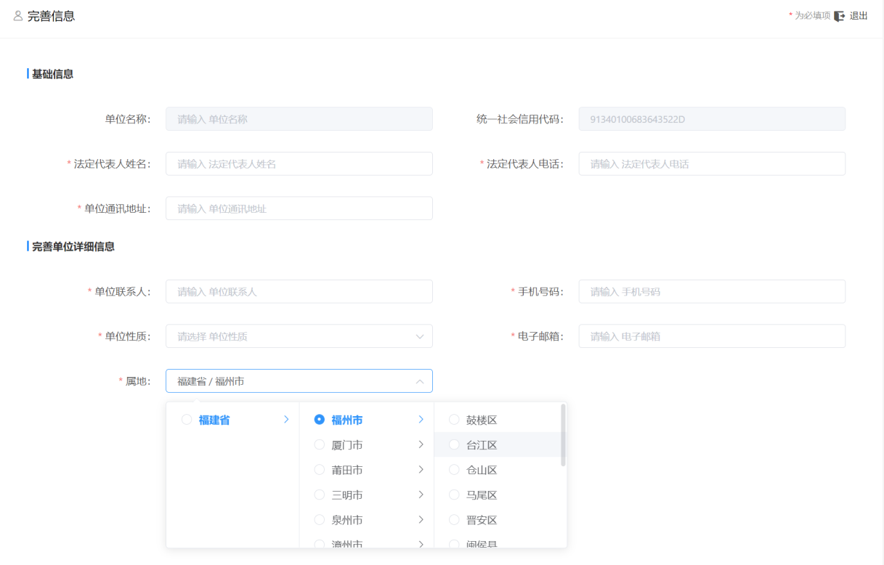
四、单位审核--单位登录
首次登录的单位，从闽政通跳转到本系统时需要完善单位的相关信息。
注：省属单位的属地请选择“福建省”，市属单位的属地请选择对应市，其他单位请根据实际情况选择对应县区。

Slide 25
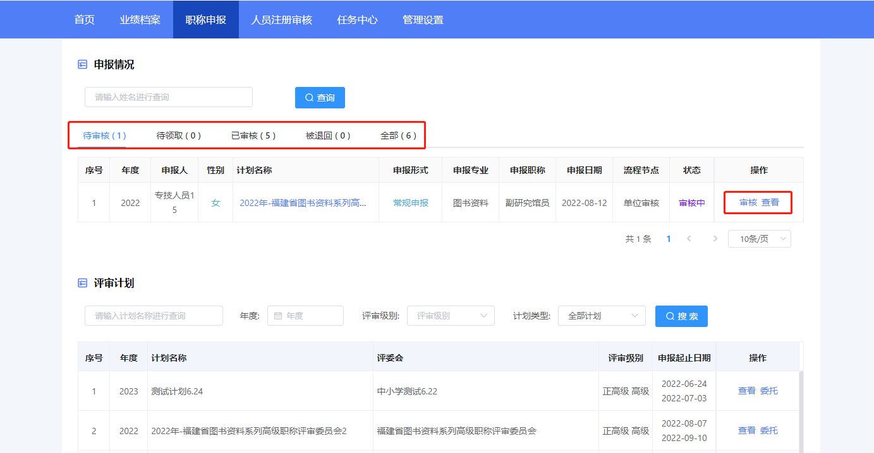
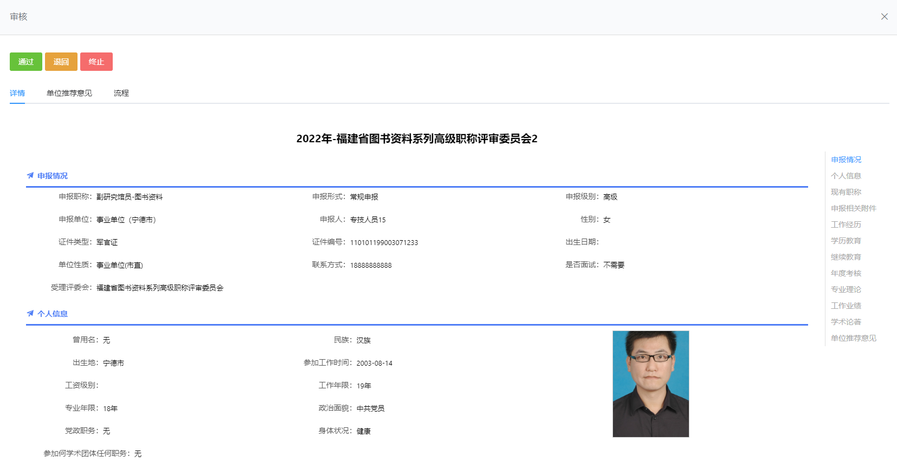
四、单位审核--单位审核
单位在“职称申报”页面审核个人申报材料。

Slide 26
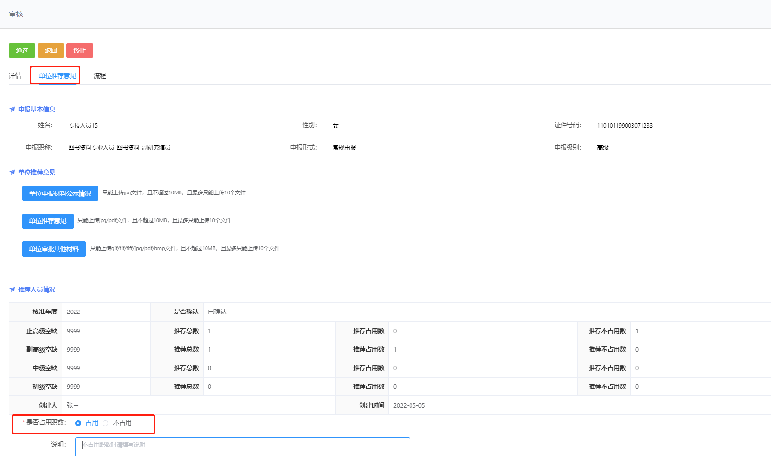
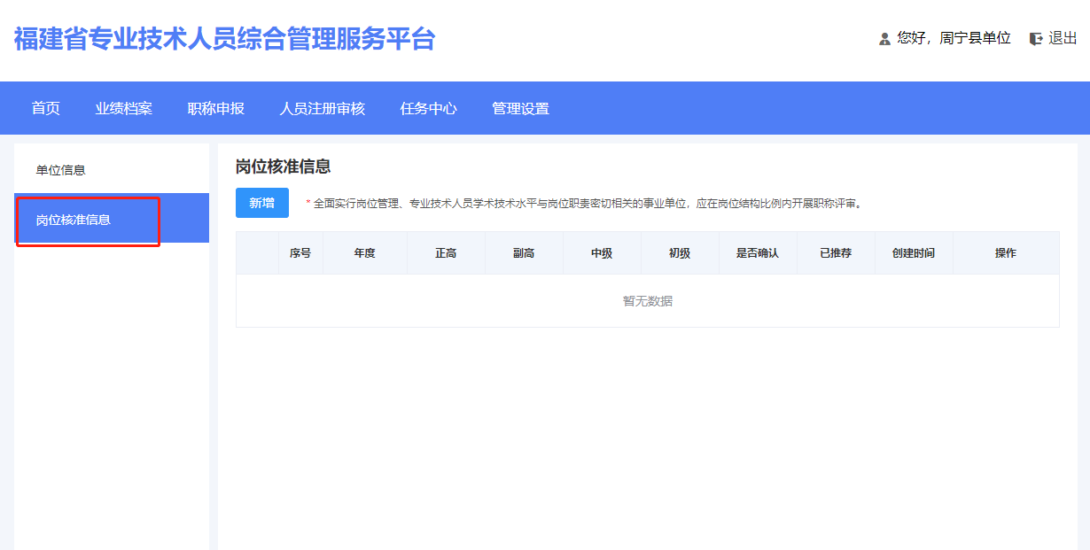
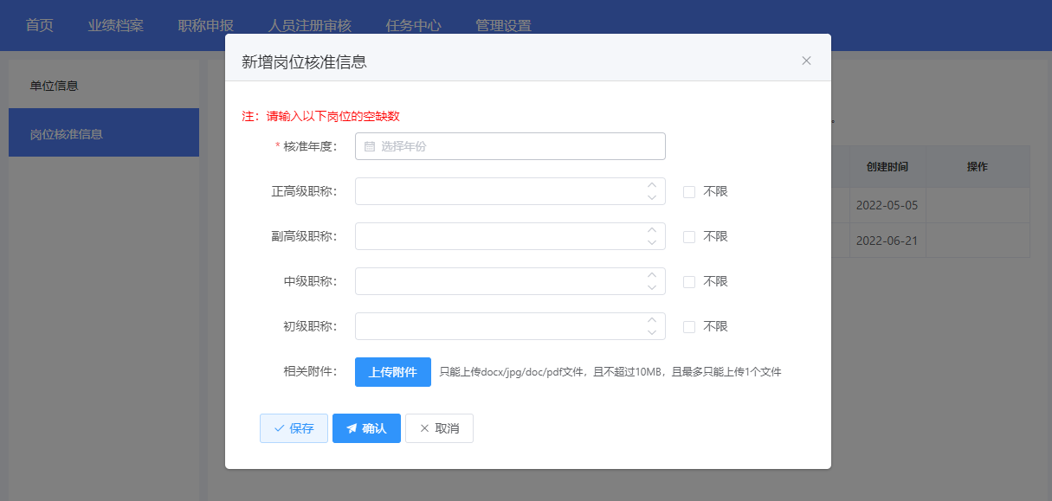
四、单位审核--岗位设置
全面实行岗位管理，且岗位职责与专业技术人员学术技术水平密切相关的事业单位，应在岗位结构比例内开展职称推荐工作。在系统中，单位性质为事业单位的，单位管理员需要设置本单位的岗位核准信息，设置后才能进行职称申报审核。

Slide 27
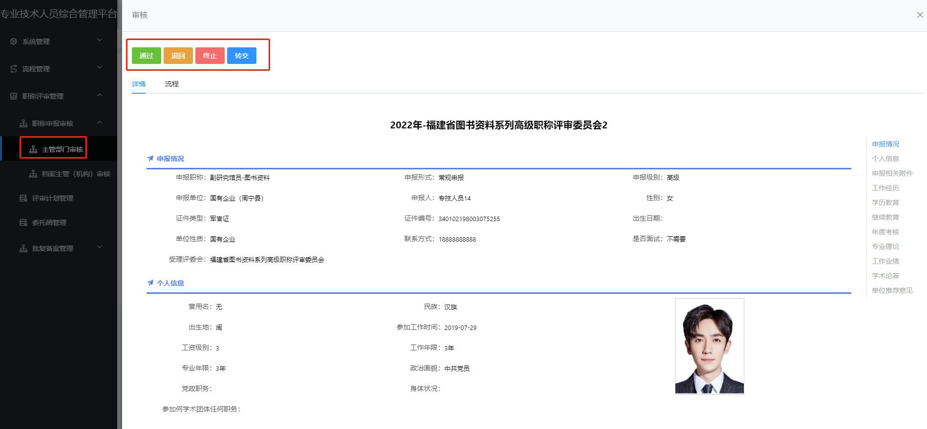
五、主管部门审核
在“详情”界面查看申报信息，审核材料（通过、退回、终止和转交）

Slide 28
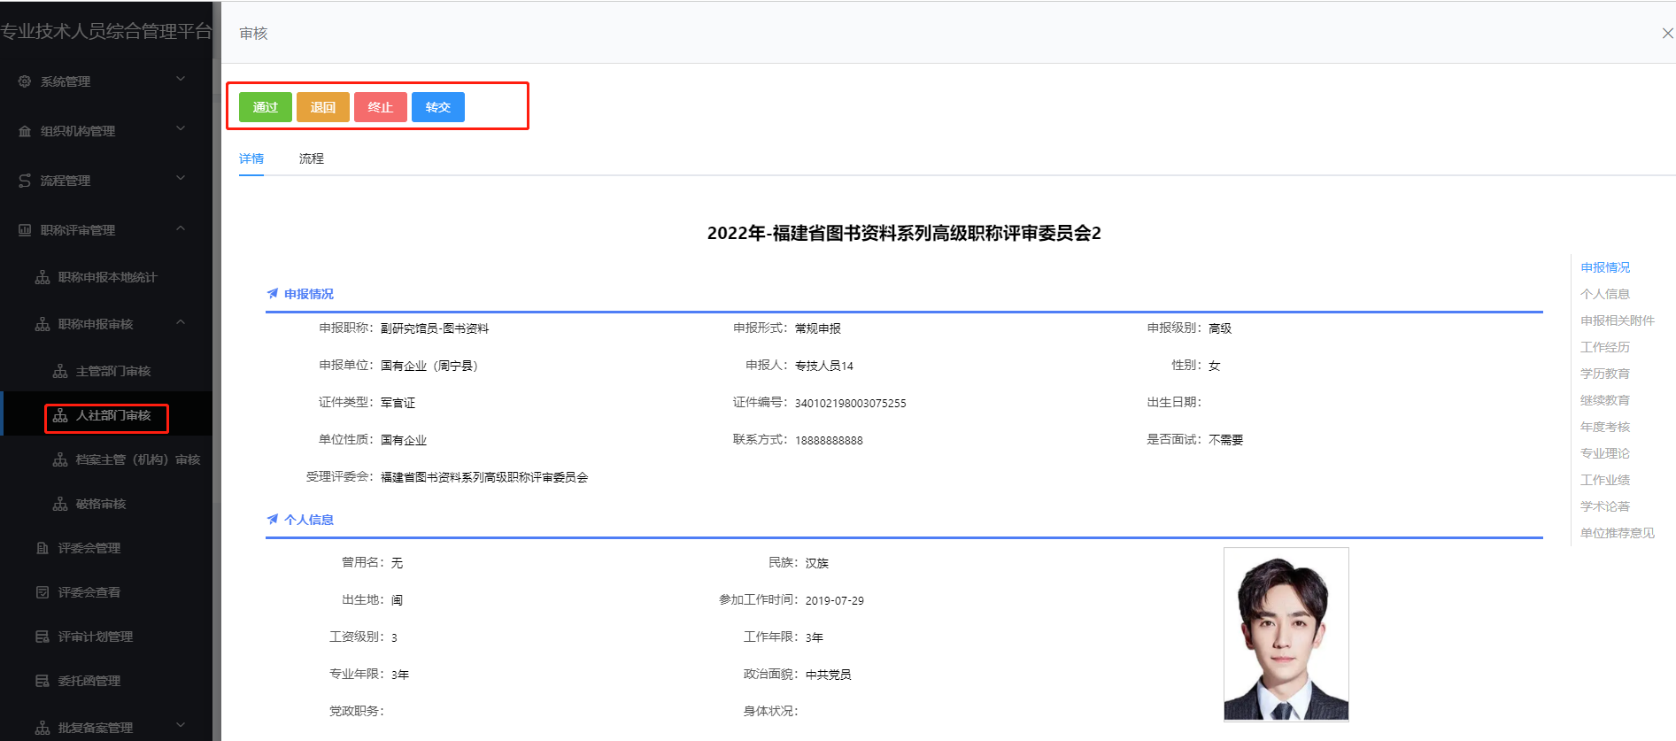
六、人社部门审核
在“详情”界面查看申报信息，审核材料（通过、退回、终止和转交）

Slide 29
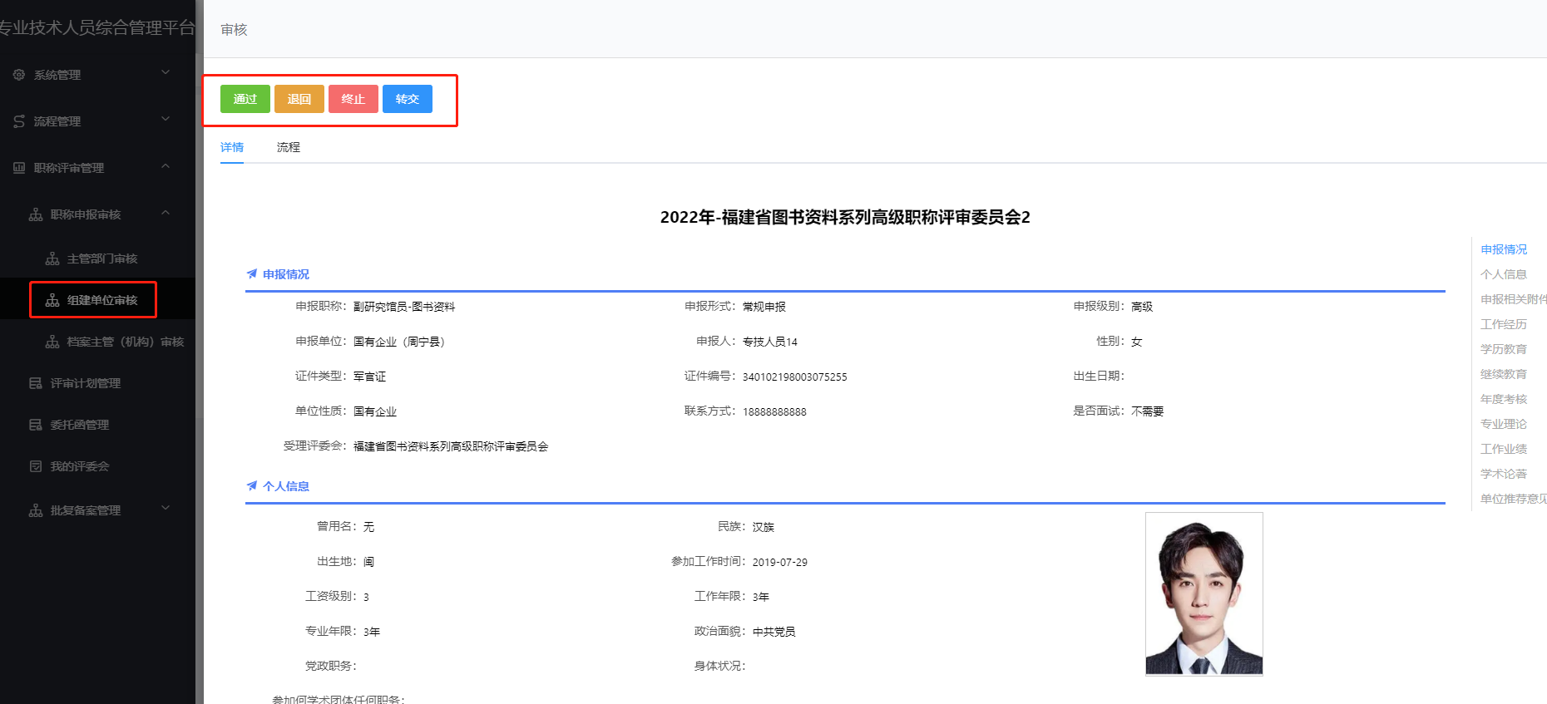
七、评委会组建单位审核
在“详情”界面查看申报信息，审核材料（通过、退回、终止和转交）

Slide 30
各部门
主要职责

Slide 31
一、申报单位
申报单位要做什么？
业绩库审核
个人录入业绩库信息后，提交单位审核后方可生效。
03
人员注册审核
岗位信息设置
个人选择用人单位后，单位管理员需要审核确定该人员属于本单位。
02
04
有岗位数要求的单位需要设置单位岗位核准信息，职称申报时需要进行相关推荐。
单位账号注册
01
05
职称申报审核
有统一社会信用代码的单位使用闽政通法人账号登录
无统一社会信用代码的单位提供相关信息进行内置
个人提交申报信息后，单位需要进行相应审核并上传公示证明及相关材料、推荐意见等。
申报单位

Slide 32
二、业务主管部门
A
职称申报材料的审核
作为主管部门审核相应系列申报人员提交的职称材料。
评委会的管理工作
B
若业务主管部门同时作为评委会组建单位，则需要负责相应评委的相关工作。
业务主管部门要做什么？

Slide 33
三、职称管理部门
职称管理部门要做什么？
基础数据设置
审核工作
1、创建主管部门账号 2、创建评委会组建单位账号
3、创建评审委员会 4、配置业务主管负责系列
1、评审计划的审核 2、职称申报材料的审核
3、根据需要出具委托评审函
职称管理部门
1、评审结果审核 2、评审结果报送
3、评审结果公示 4、评审结果批复
若职称管理部门同时作为评委会组建单位，则需要负责相应评委的相关工作
评审结果管理
评委会管理

Slide 34
四、评委会组建单位
评审方式设置
评委会组建单位要做什么？
设置评审方式（定性或定量，二选一），配置各级别相应的评审标准。
发布评审计划
专家库管理
新增评审计划，并提交相应部门进行审核。
在系统中维护评委会的专家库信息。
职称申报审核
专家评审配置
审核所有申报信息，提交到评委会专家评审
配置专家评审的相关信息，如专家设置、评议组设置等。

Slide 35
评审设置

Slide 36
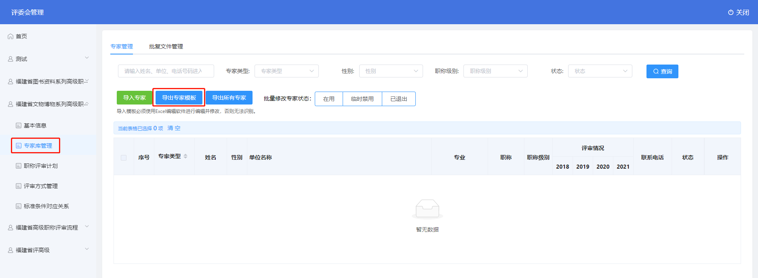
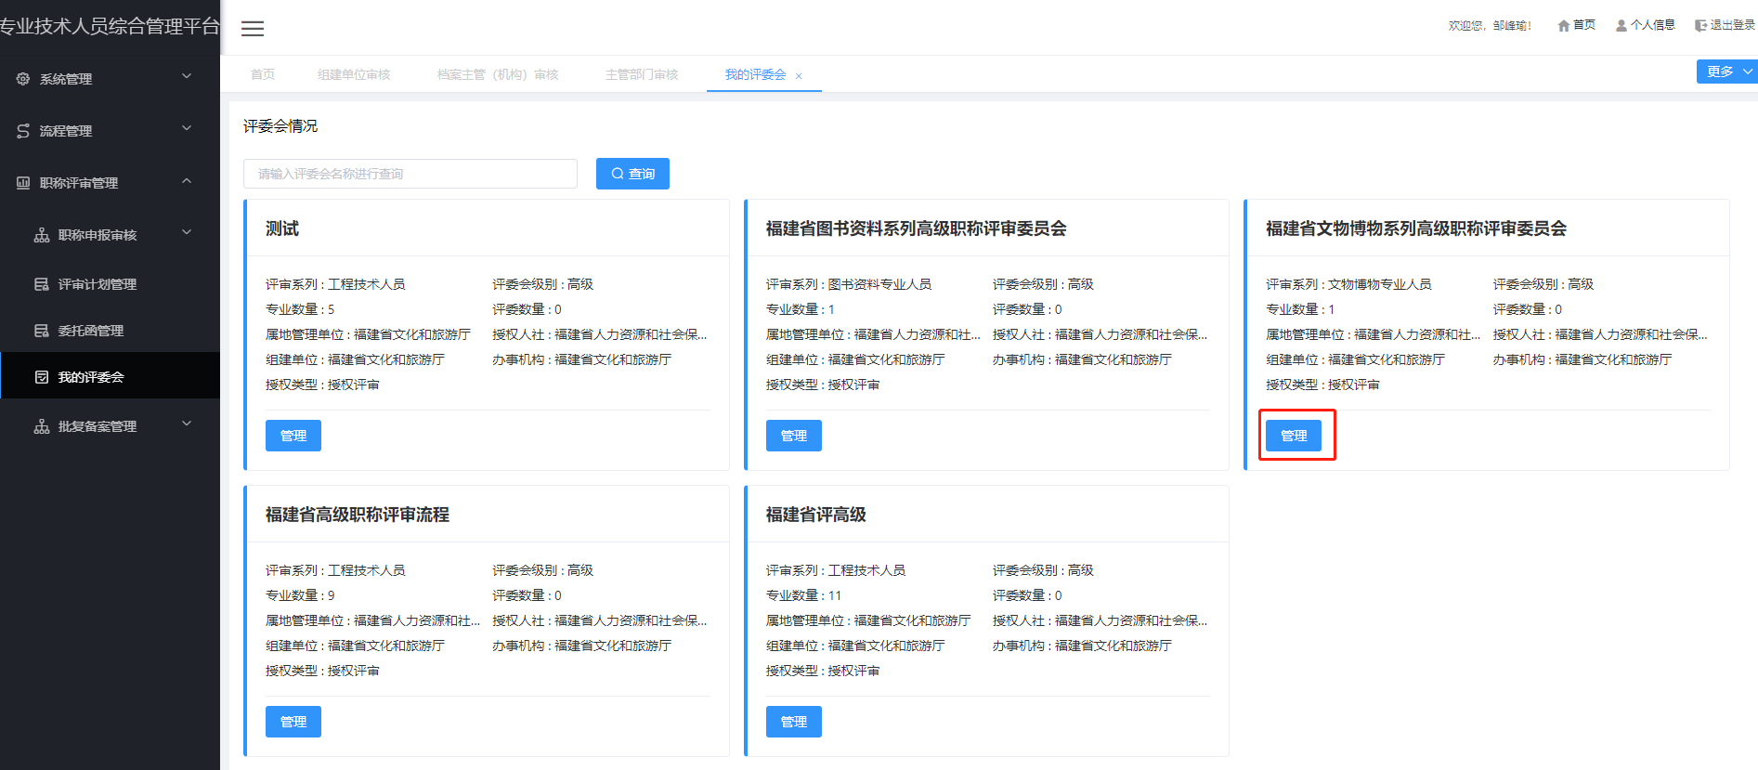
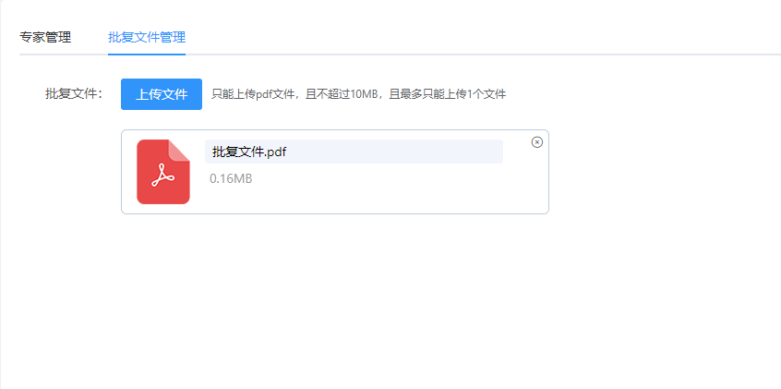
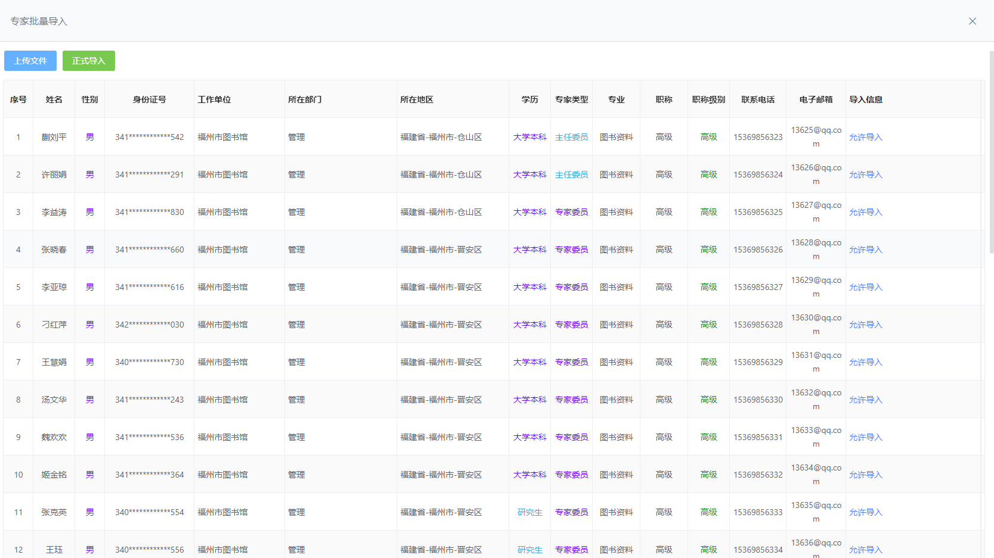
一、专家库管理
评委会组建单位导入专家库信息，并上传批复文件。

Slide 37
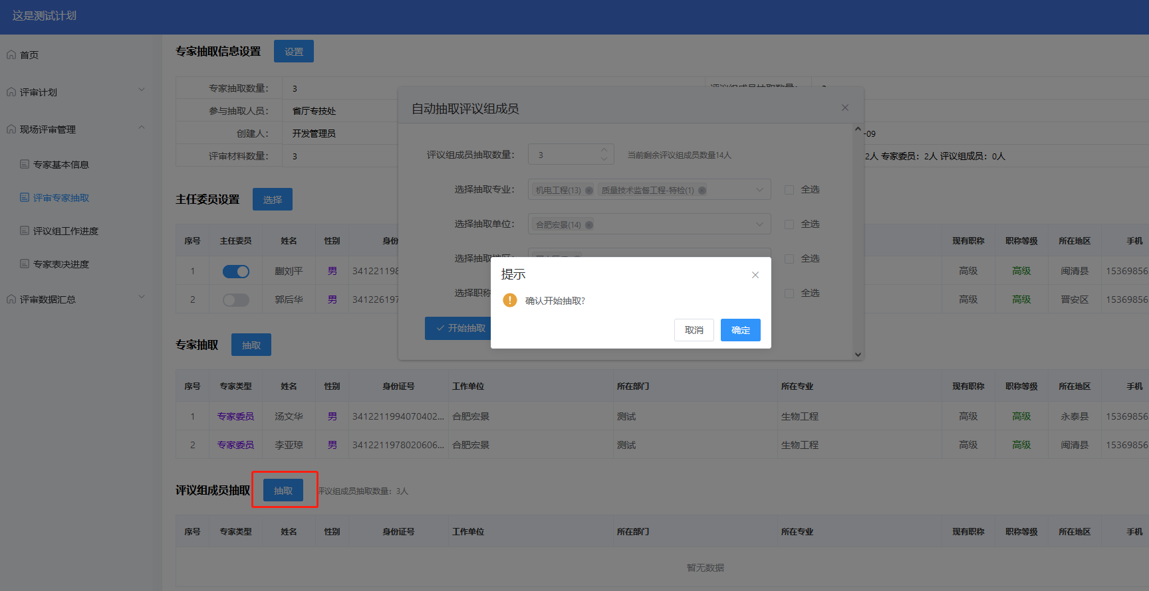
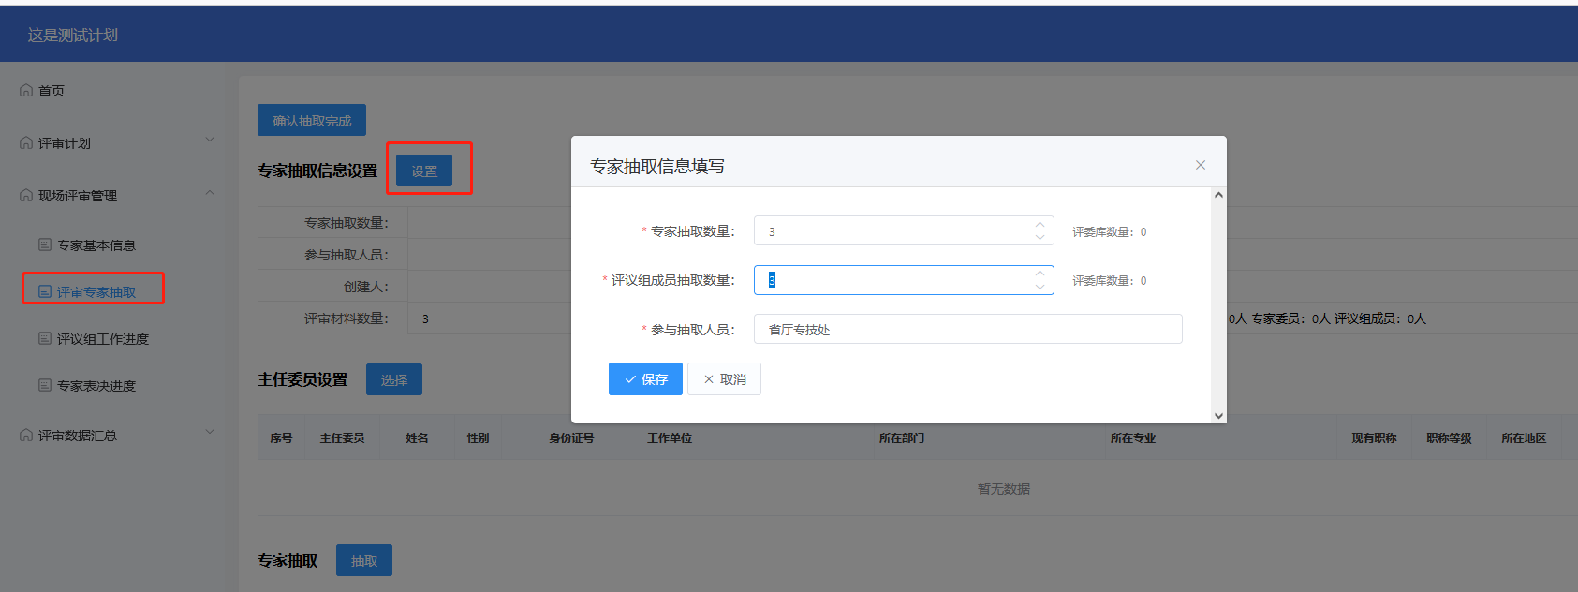
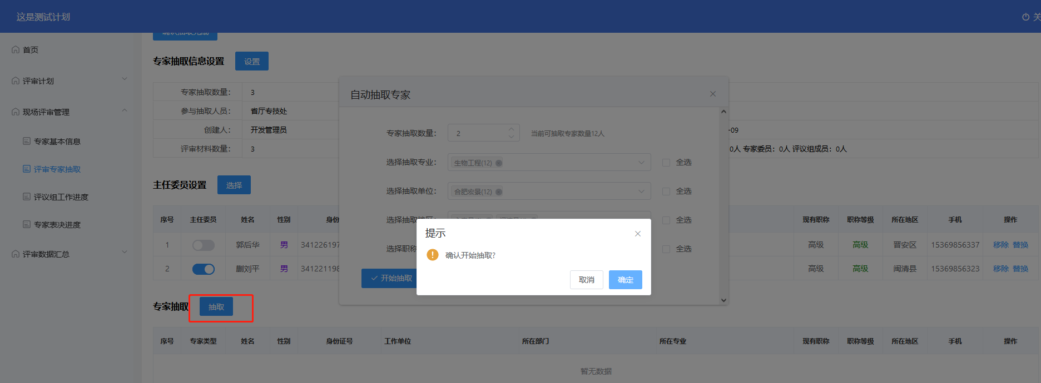
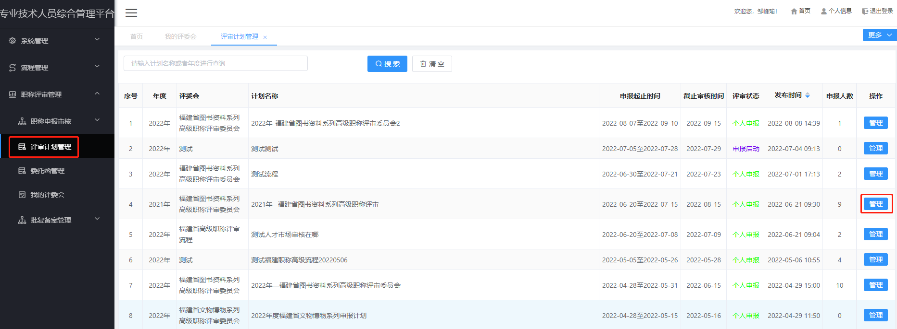
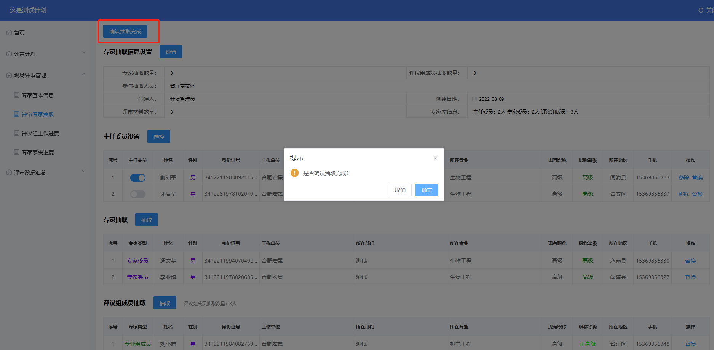
二、评审专家抽取
评委会管理单位从组建单位导入的专家库中抽取评审专家。设置相应的专家信息，然后选择主任委员、抽取专家委员和评议组成员并“确认抽取完成”。

Slide 38
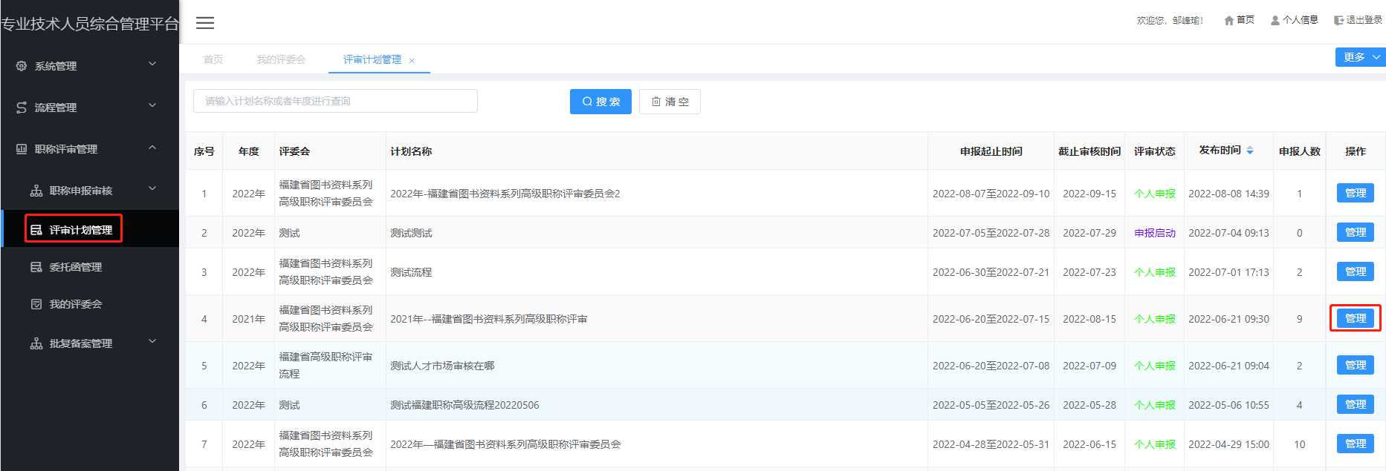
三、评审设置
组建单位在系统中设置评审的相关信息。

Slide 39
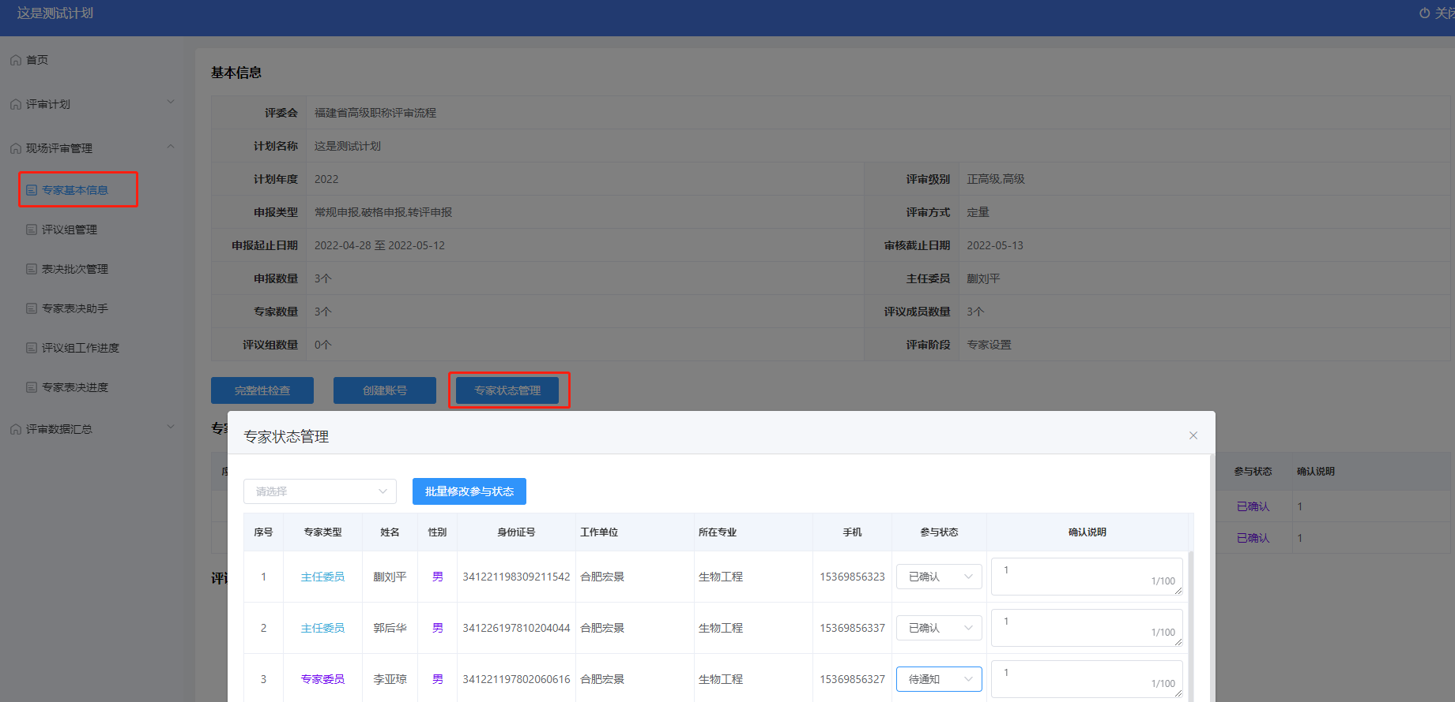
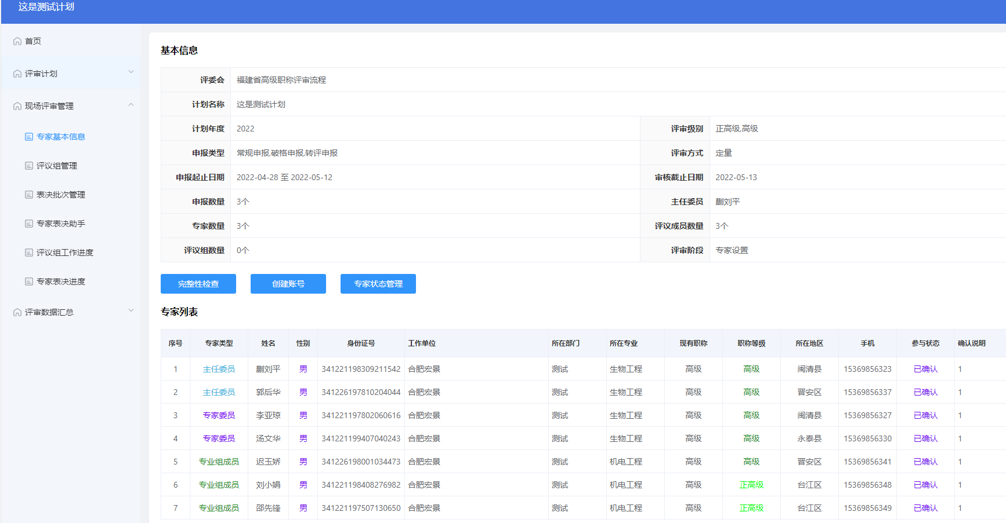
专家基本信息—专家状态管理
点击“专家状态管理”设置授权人社抽取的专家状态。

Slide 40
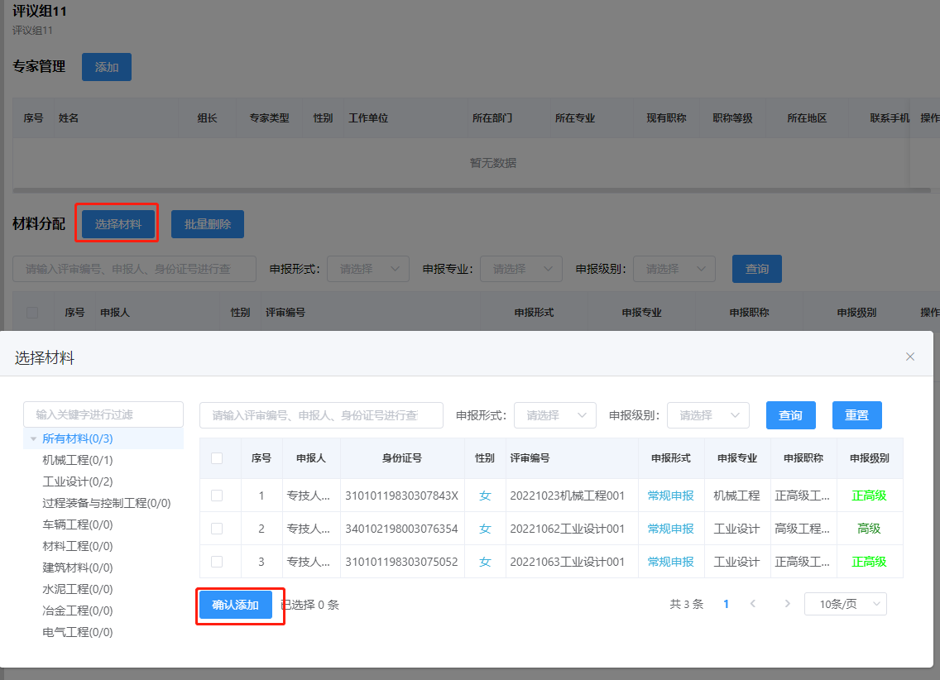
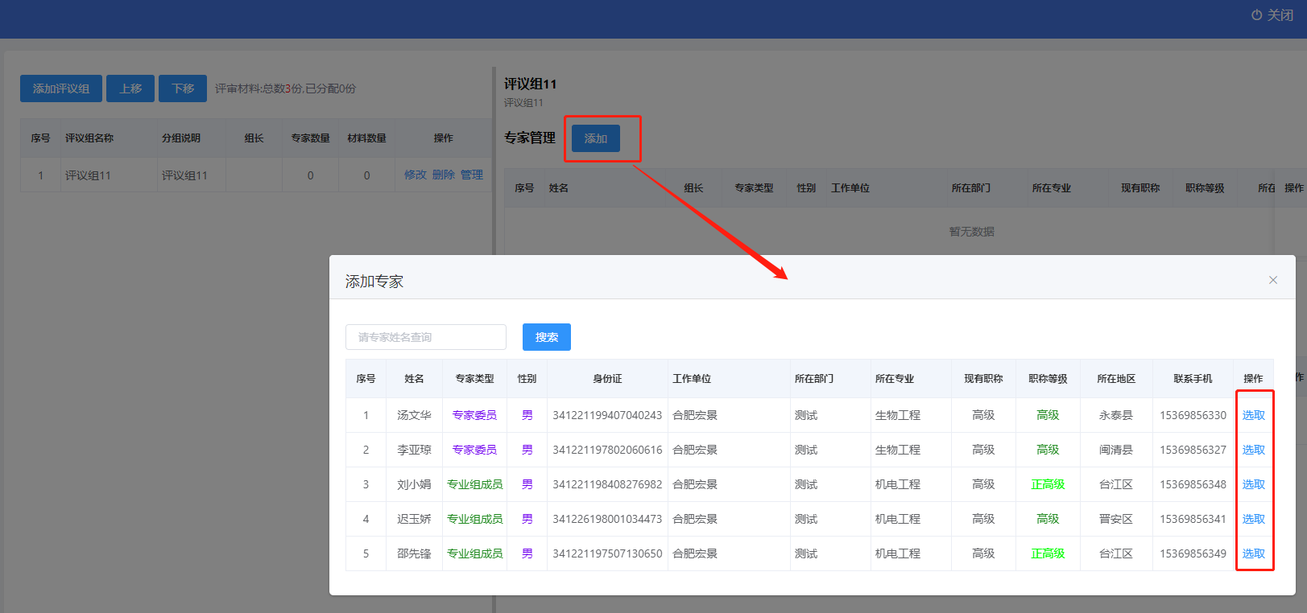
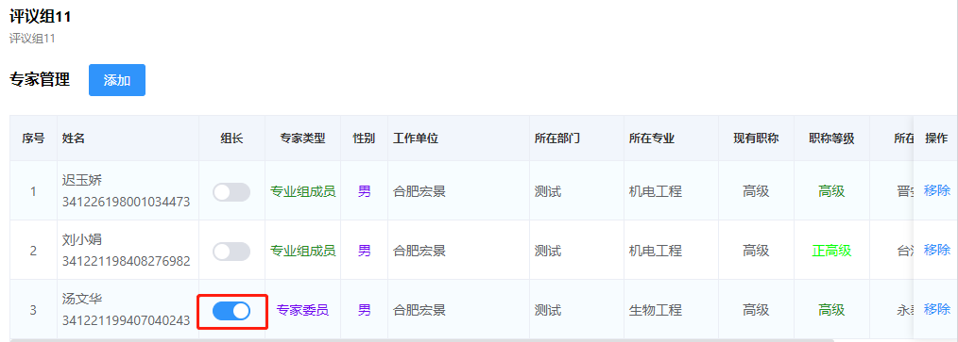
评议组管理
添加评议组，录入评议组的名称和分组说明。确认评议组的成员（包括组长和组员）并给评议组分配材料。

Slide 41
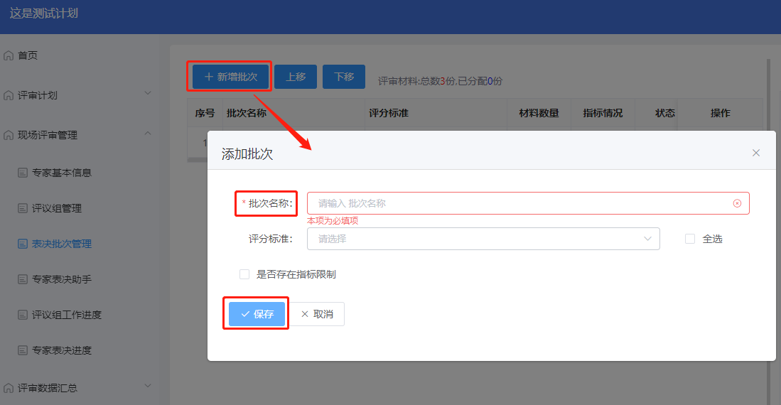
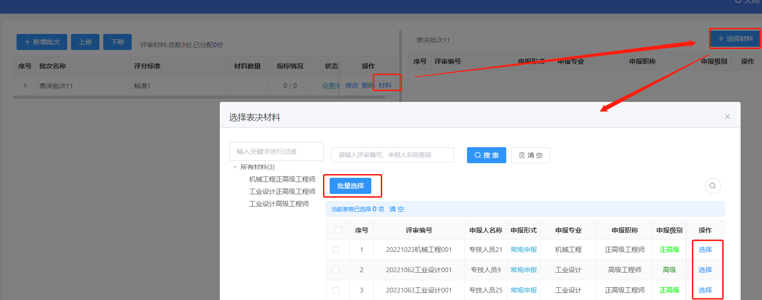
表决批次管理
确认表决的批次，并录入批次名称和选择对应的评分标准，然后分配相应批次表决的材料。

Slide 42
专家基本信息—完整性检查
点击“完整性检查”确认相关信息是否已经设置并确认。

Slide 43
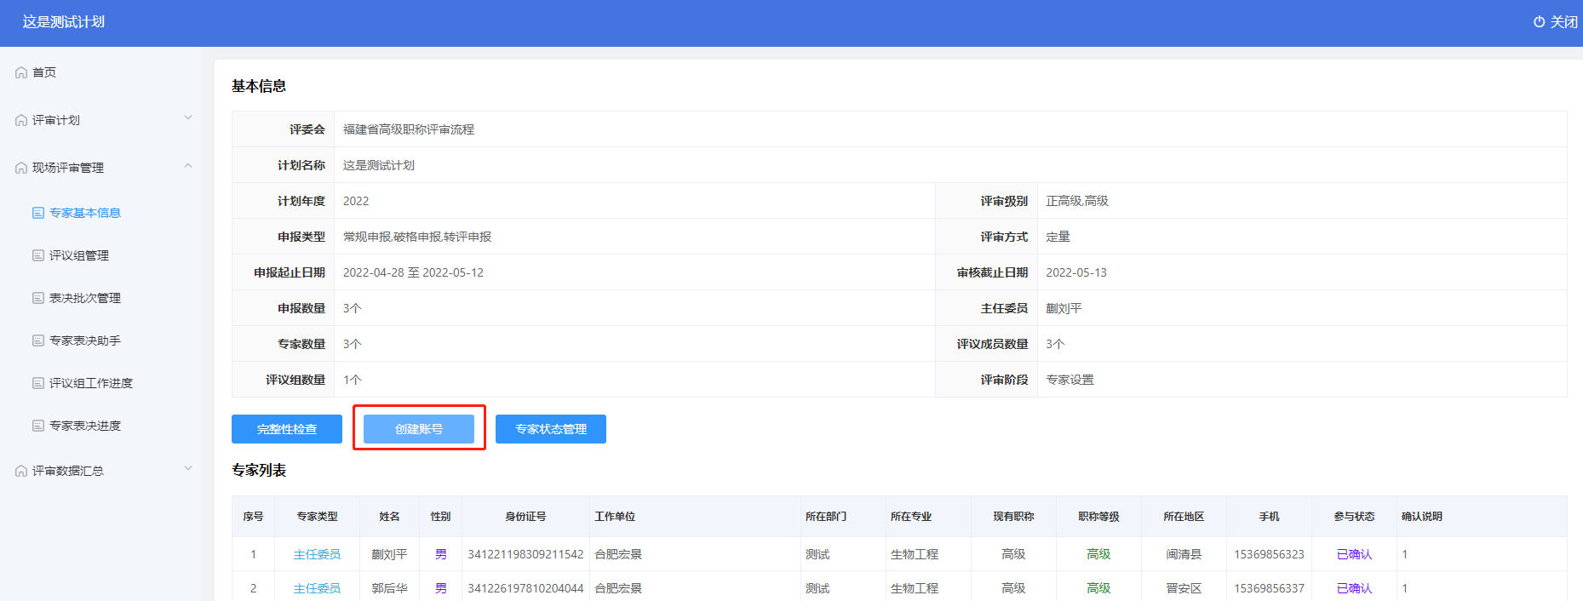
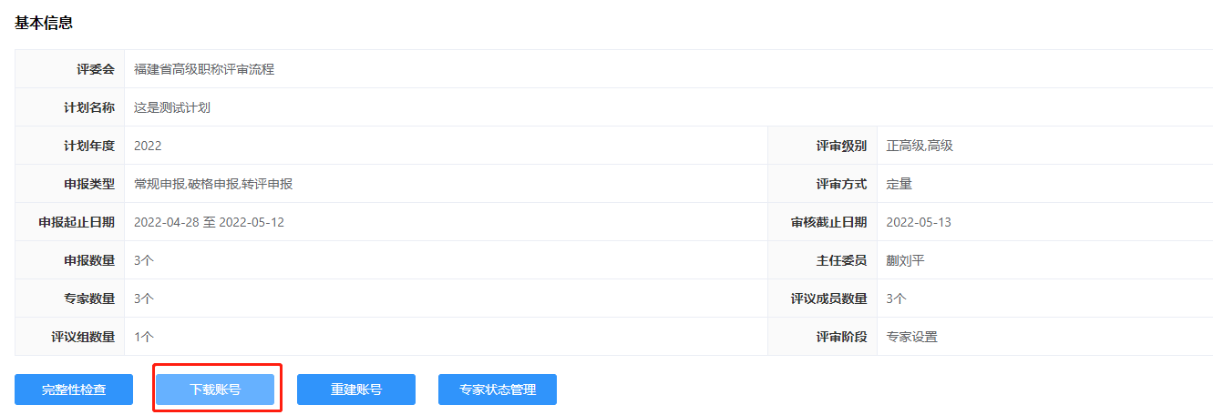
专家基本信息—创建账号
点击创建账号，然后下载评审专家账号。

Slide 44
流程介绍

Slide 45
一、流程介绍
01
02
03
04
05
06
07
08
05
06
启动评审
分配任务
专家评审
组长确认
发起表决
专家表决
结束表决
结束评审
主任委员启动评审
评议组组长分配申报材料
评审专家评议申报材料
（给出评议结果和评议意见）
评议组组长确认评议组成员提交的评议结果
主任委员发起表决（所有申报材料都评议完成）
评审专家进行投票表决
主任委员结束表决（所有专家提交表决后）
主任委员结束评审
（所有表决批次结束后）

Slide 46
专家评审

Slide 47
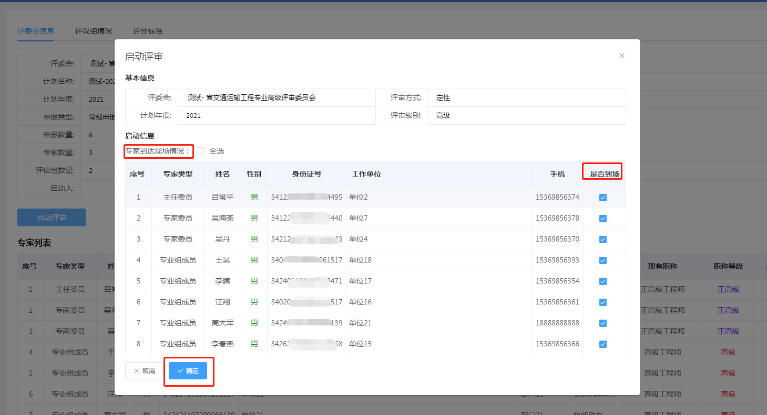
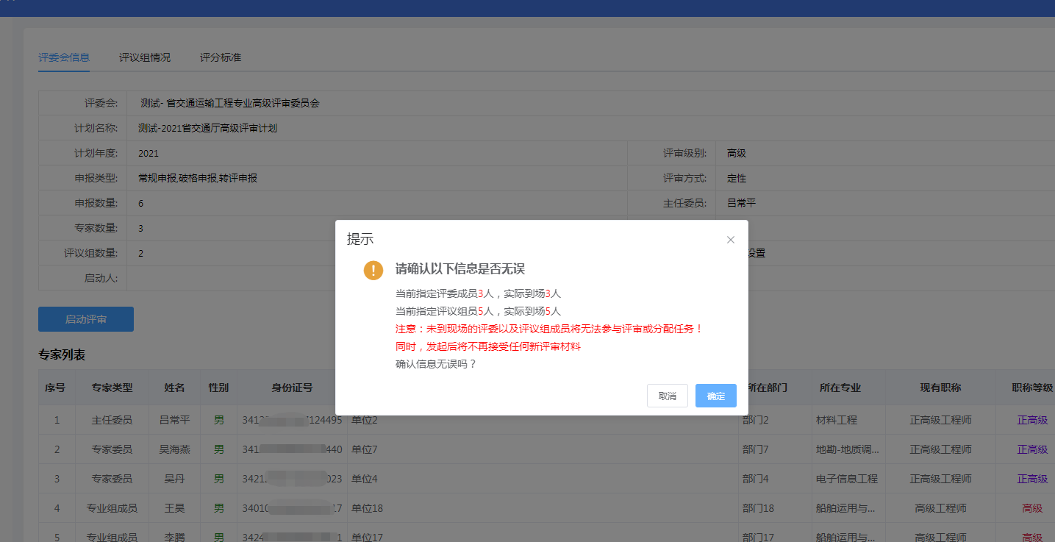
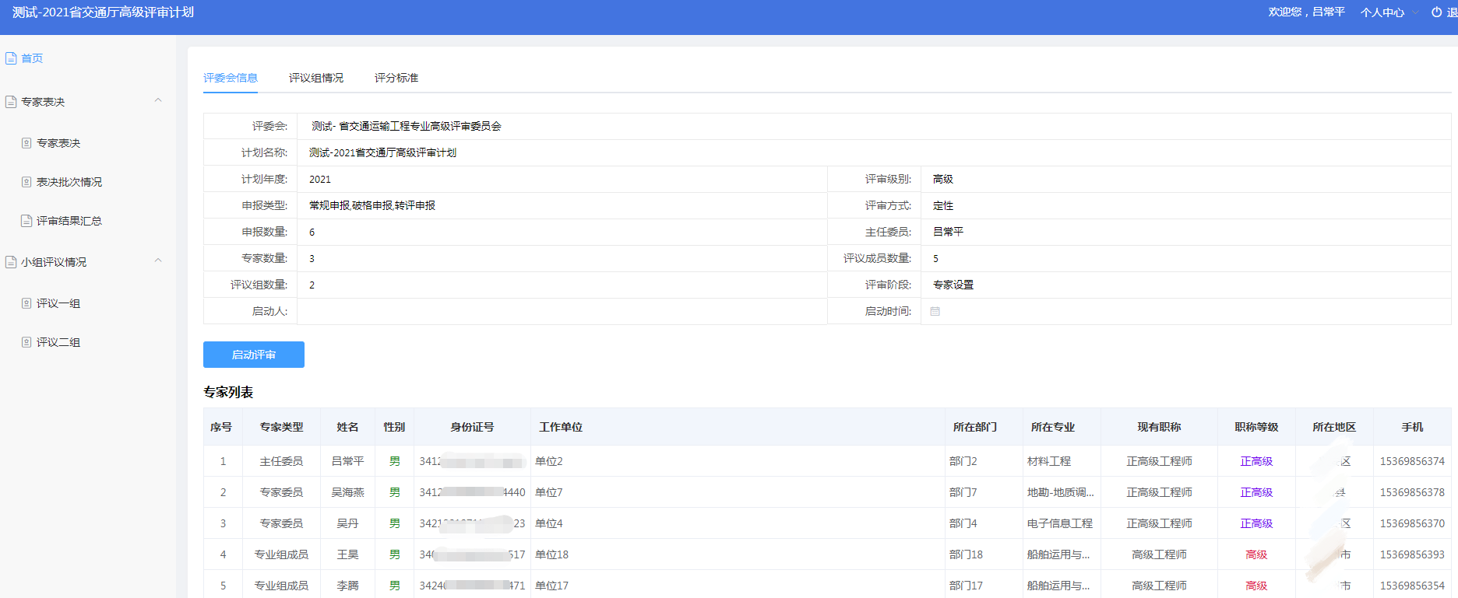
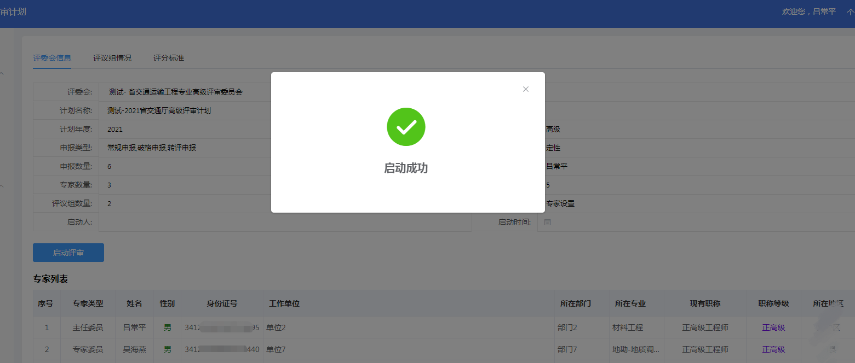
一、启动评审
主任委员登录系统后，在计划首页点击“启动评审”，确认专家到达现场情况，点击“确定”，即启动成功。

Slide 48
二、专家表决设置
主任委员设置现场专家（含主任委员、专家委员、专业组成员）是否参与投票表决，确认选择结果。

Slide 49
三、任务分配
评议组组长在左侧菜单栏选择【评议组】→【任务分配】，将小组内的申报材料根据实际情况分配给组内成员；可以选择依次分配、批量分配、自动分配。

Slide 50
四、小组评议
评议组成员在左侧菜单栏选择【评议组】→【我的评议】，点击“评议”进入材料评议页面，对申报材料进行评议，并给评议结果和意见，点击“提交”。
注：1）评议组成员若查看某份材料后发现不应属于自己评议，可以将该材料进行转交，由评议组组长分配给组内其他成员；
2）评议结果提交，若组长还未确认，评议组成员可以撤回修改，重新提交。

Slide 51
五、组长确认结果
小组成员全部提交评议意见后，评议组组长在左侧菜单栏选择【评议组】→【任务确认】，选择评定等级，输入小组意见等提交即可。
评议组组长确认提交后若需要调整，可撤回修改再提交。
小组意见系统默认为“同意小组成员意见”，组长根据评议情况可以修改小组意见。

Slide 52
六、专家表决
评审主任在左侧菜单栏选择【专家表决】，点击“发起表决”，选择表决的批次，进入专家表决页面。
专家点击“评审编号”可查看申报人员的详细材料及评审专家评议情况。
批量表决：赞成、反对、弃权

Slide 53
七、结束表决
当所有专家提交表决后，主任委员点击“结束表决”，确认表决结果。

Slide 54
八、评审结果
评审结果：专家表决结束后，可导出评审结果并打印，提供给评审专家进行签字。

Slide 55
九、结束评审
所有流程全部结束后，主任委员点击“结束评审”，即可结束此次评审活动，所有评审专家账号将不可再登录系统。

Slide 56
谢谢！

